Slide 1
多线程

Slide 2
本章内容：共7小节，32个知识点
第1节：基本概念
第2节：线程创建与调度
第3节：线程同步
第4节：线程间通讯
第5节：线程高级调度
第6节： JDK1.5+的新工具
第7节：任务调度
Notes:
【本章引言】
过去的几十年间，计算机性能一直由摩尔定律来推动，而从多核处理器逐步成为PC主流装备那一天起，软件系统运行的效率就可能将由摩尔定律和Amdahl定律共同推动。编写能够高效利用多处理器的代码，将会成为很大的挑战。几乎在所有的应用场景下，我们面对的都将是需要为业务系统编写安全、可伸缩的Java代码以利用并发构建高性能软件解决方案。自JDK5开始，Java就在持续改进提高虚拟机的性能以及并发类的可升缩性，并加入了丰富的新并发工具。本章将讲解Java的核心优势-语言级别的多线程支持，集中描述在Java平台上创建多线程应用程序以及同步对共享资源的访问时的细微控制，分析Java提供的高层次的线程执行构造，以及如何最好地把它们应用到现实世界中的不同场景，并整合了一些最佳实践和最新的研究主张，课程将就现实中的程序并发性能和可伸缩性的困难问题进行分析，并把当前的最佳实践调查与相关的研究结果相结合，提供些可行的替代方案，最后也将介绍一些在开发中可能适用的高级并发性技术

Slide 3
本章目标
掌握Java的多线程优势
Java实现多线程的方式
Java并发调度与同步
Java提供的高级并发工具
Java软件项目中的任务调度

Slide 4
第1节【基本概念】
知识点1：程序、进程、线程的基本概念和关系
知识点2：为什么要进行多线程编程
知识点3：Java在多线程应用中的优势
知识点4：Java线程的生命周期

Slide 5



知识点1：程序、进程、线程的基本概念和关系
V
同时执行多个任务的优势：妖怪，看我的三头六臂
S

Slide 6
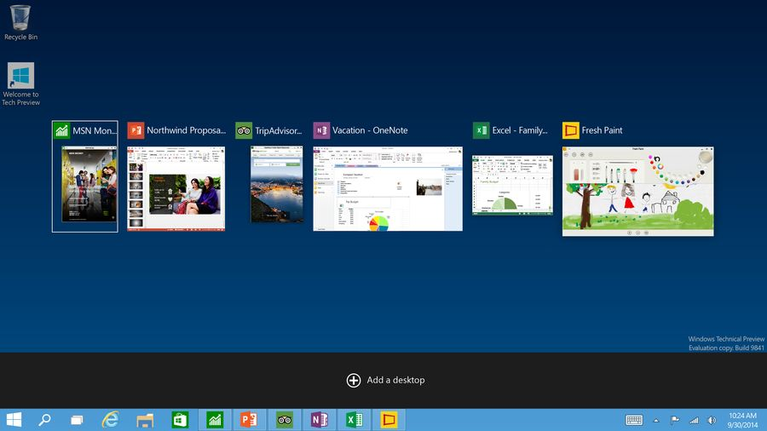
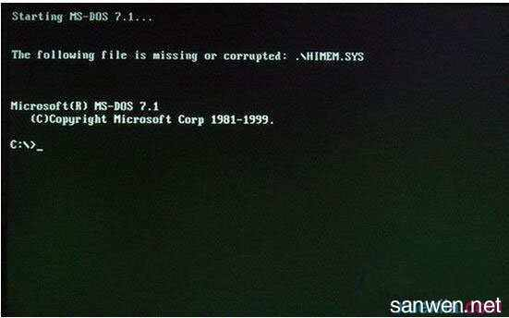


知识点1：程序、进程、线程的基本概念和关系
计算机操作系统的进化史：
现代：多用户，多任务
早期：单用户，单任务

Slide 7
知识点1：程序、进程、线程的基本概念和关系
在发展的初期，计算机还没有操作系统或只拥有单任务操作系统；它们自始至终执行一个程序，这个程序直接访问机器的所有资源。这样一个程序运行在无保护的电子器件上，不仅写起来困难，而且每次只运行一个程序，不能很好地利用昂贵且稀缺的计算机资源
操作系统的发展使得多个程序能够同时运行，程序在各自的进程中运行：相互分离，各自独立执行，由操作系统来分配资源，比如内存、文件句柄、安全证书。如果需要的话，进程会通过一些原始的机制相互通信：Socket、信号处理、共享内存、信号量和文件等

Slide 8
知识点1：程序、进程、线程的基本概念和关系
有一些因素推动促进了操作系统支持多程序同时执行的发展：
资源利用：
程序有时候需要等待外部的操作，比如输入和输出，并且在等待的时候不可能进行有价值的工作。在等待的时候，让其他的程序运行会提高效率
公平：
多个用户或程序可能对系统资源有平等的优先级别。让他们通过更好的时间片方式来共享计算机，这要比结束个程序后才开始下一个程序更可取
方便：
写一些程序，让它们各自执行一个单独任务并进行必要的相互协调，这要比编写一个程序来执行所有的任务更容易，更让人满意

Slide 9
知识点1：程序、进程、线程的基本概念和关系
在了解了操作系统的并发发展趋势之后，我们需要明确几个科学定义：
程序：
是计算机指令的集合.程序是一组静态的指令集，不占用系统运行资源,不能被系统调度，也不能作为独立运行的单位,它以文件的形式存储在磁盘上
进程：
是一个程序在其自身的地址空间中的一次执行活动。比如，打开一个记事本，就是调用了一个进程。进程是资源申请、调度和独立运行的单位，因此，它使用系统中的运行资源；而程序不能申请系统资源，一个程序可以对应多个进程，例如著名的QQ多开

Slide 10
知识点1：程序、进程、线程的基本概念和关系
在早期的分时共享系统中，每一个进程都是一个虚拟的冯诺依曼机：
它拥有一个内存空间，储存着指令和数据，根据机器语言的语义来顺序地执行指令，并且通过操作系统的I/O原语集来实现与外部世界的交互
对于每条指令的执行，都有一个对“下条指令”的明确定义，并根据程序中的指令集来进行流程的控制，现在几乎所有广泛使用的编程语言都遵循这个顺序的编程模型，其中语言规范明确定义了在一个给定动作完成后，下一个动作是什么

Slide 11
知识点1：程序、进程、线程的基本概念和关系
顺序编程模型是自然的、常规的，就像是遵守着人类的工作方式：一次做一件事情，顺序进行。通常如此：
在编程语言中，真实世界中的每一个动作，都会抽象成一个规则的动作序列
起床
穿衣
下楼
准备早茶

Slide 12




知识点1：程序、进程、线程的基本概念和关系
例如上述过程中的泡茶子过程：
选择你喜欢的茶
在罐里放入适量的茶叶
等待水烧开，泡茶
等待是一个漫长的过程…
打开食品柜
在茶壶中加入适量的水

Slide 13
知识点1：程序、进程、线程的基本概念和关系
上例的最后一步：等待水沸腾引入了异步这个要点
当水在加热的时候，你可以选择做什么-等待，或者开始准备吐丝面包（另一个异步任务），还可以取一份报纸看，同时仍然要记得煮开水的壶马上就会需要你的关注
开水和吐丝面包的生产者知道他们的产品通常在异步的情况下使用，所以在任务结束的时候，它们会提高信号的音量。找到顺序和异步之间最好的平衡，通常是那些高效率人士的一个特点，对于程序来说也是如此

Slide 14
知识点1：程序、进程、线程的基本概念和关系
相同的关注点（资源利用，公平和方便）不仅促进了进程的发展，也促进了线程的发展。线程允许程序控制流的多重分支同时存在于一个进程：
线程共享进程范围内的资源，比如内存和文件句柄，但是每一个线程有其自己的程序计数器、栈和本地变量
线程也为多处理器系统中并行地使用硬件提供了一个自然而然的分解；同一程序内的多个线程可以在多CPU的情况下同时调度
线程有些时候被称为轻量进程，并且大多数现代操作系统把线程作为时序调度的基本单元，而不是进程，在没有明确协调的情况下，线程相互间同时或异步地执行。因为线程共亨其所属进程的内存地址空间，因此所有同一进程中的线程访问相同的变量，并从同一个堆中分配对象，这相对于进程间通信机制来说实现了良好的数据共享。但是如果没有明确的同步来管理共享数据，一个线程可能会修改其他线程正在使用的数据，产生意外的结果

Slide 15
知识点1：程序、进程、线程的基本概念和关系
线程与进程：
系统运行程序的基本单位
进程
有独立的内存空间和系统资源
进程中执行运算的最小单位
线程
处理器分配给线程
真正在处理器上运行的是线程

Slide 16
知识点2：为什么要进行多线程编程
多线程优点：
可以更好的实现并行
恰当地使用线程时，可以降低开发和维护的开销，并且能够提高复杂应用的性能。
CPU在线程之间开关时的开销远比进程要少得多。因开关线程都在同一地址空间内，只需要修改线程控制表或队列，不涉及地址空间和其他工作。
创建和撤销线程的开销较之进程要少。

Slide 17




知识点2：为什么要进行多线程编程
想象一下现在的软件应用中没有多线程特性，世界将会怎样？
我一直在拖动鼠标，可惜你看不见（只有一个线程，不能运算和渲染同时执行）
处理后的大小、位置、效果基本靠猜

Slide 18
思考？
如果没有多线程的支持，是否对之前我们讲授过的一些Java特性产生影响？

Slide 19

知识点2：为什么要进行多线程编程
对于以前讲授的垃圾回收机制而言，没有多线程的支持，就会导致一场悲剧，垃圾回收过程将会使所有的业务操作挂起：
机动车道是我们的，非机动车也是我们的，如果有需要，绿化带也是我们的
谁都别想过

Slide 20
知识点3：Java在多线程应用中的优势
Java在语言级提供了对多线程程序设计的支持
多线程操作会增加程序的执行效率。各线程之间切换执行，时间比较短，看似是多线程同时运行，但对于执行者CPU来说，某一个时刻只有一个线程在运行

Slide 21



知识点3：Java在多线程应用中的优势
线程模型
Java线程
操作系统/处理器线程
T1
T1
1个Java线程对应1个OS/CPU线程
1:1内核线程模型
T2
T2
多个Java线程对应1个OS/CPU线程，可以在单线程系统中实现多线程Java应用
T1
T1
T2
T1
T2
T1
M:N混合线程模型
T3
T2
T4
T3
T5

Slide 22
知识点3：Java在多线程应用中的优势
在JVM规范里没有规定的线程实现模型，具体的JVM实现用1:1（内核线程）、N:1（用户态线程）、M:N（混合）模型的任何一种都是允许的。Java并不暴露出不同线程模型的区别，上层应用是感知不到差异的，只是性能特性会不太一样
Java SE最常用的JVM是Oracle/Sun研发的HotSpot VM。在这个JVM的较新版本所支持的除了Solaris之外的平台上，它都是使用1:1线程模型的，而在Solaris上，HotSpot VM使用的是M:N和1：1两种模型，1：1是默认值

Slide 23
知识点3：Java在多线程应用中的优势
语言级别支持N：1线程模型为能够为Java带来一个好处：能够在受限的单线程系统中支持多线程的Java应用，但是也会带来一些隐患：
只要一个应用线程产生了一次系统调用，比如I/O中断，那同一进程内的其他线程都会停止
不能利用多核，无法发挥多线程处理器优势
一部分JVM采取了折中的处理办法：
用于Java ME CLDC的CLDC HotSpot Implementation（CLDC-HI）支持两种线程模型，默认使用N:1线程模型，所有Java线程都映射到一个内核线程上，是典型的用户态线程模型；它也可以使用一种特殊的混合模型，Java线程仍然全部映射到一个内核线程上，但当Java线程要执行一个阻塞调用时，CLDC-HI会为该调用单独启动一个内核线程，并且调度执行其它Java线程，等到那个阻塞调用完成之后再重新调度之前的Java线程继续执行

Slide 24
知识点3：Java在多线程应用中的优势
Java对线程内置语言级别的支持是一把双刃剑。它通过提供语言和类库，以及一个规范的跨平台存储模型（这个规范的存储模型使得在Java中开发“一次开发随处运行”的并发程序成为可能），简化了并发应用的开发。这样做同时也提高了开发人员的门槛。
更多的程序需要使用多线程协作，曾几何时，当线程还十分深奥的时候，并发还是一个“高级”的话题，而现在，主流的开发人员都必须知道线程安全性的问题

Slide 25
知识点4：Java线程的生命周期
Java中线程存在以下几种状态（后续将详细讲解对应代码）：
新线程：
当利用new关键字创建线程对象实例后，它仅仅作为一个对象实例存在， JVM没有为其分配CPU时间片和其他线程运行资源
就绪状态：
在处于创建状态的线程中调用start方法将线程的状态转换为就绪状态。这时，线程已经得到除CPU时间之外的其它系统资源，只等JVM的线程调度器按照线程的优先级对该线程进行调度，从而使该线程拥有能够获得CPU时间片的机会
运行状态:
就绪态的线程获得cpu就进入运行态
等待/阻塞：
线程运行过程中被剥夺资源或者，等待某些事件就进入等待/阻塞状态， suspend()方法被调用 ， sleep()方法被调用，线程使用wait()来等待条件变量;线程处于I/O等待等，调用suspend方法将线程的状态转换为挂起状态。这时，线程将释放占用的所有资源，但是并不释放锁，所以容易引发死锁，直至应用程序调用resume方法恢复线程运行。等待事件结束或者得到足够的资源就进入就绪态
死亡状态：
当线程体运行结束或者调用线程对象的stop方法后线程将终止运行，由JVM收回线程占用的资源

Slide 26
知识点4：Java线程的生命周期
Java中线程状态转换：
等待/阻塞
新线程
就绪状态
运行状态
结束

Slide 27
本节总结提问【基本概念】
什么是进程，什么是线程，他们之间有什么关系？
多线程有什么好处？
Java中的线程有几种状态？

Slide 28
本节总结【基本概念】
进程是一个程序在其自身的地址空间中的一次执行活动。比如，打开一个记事本，就是调用了一个进程。进程是资源申请、调度和独立运行的单位，因此，它使用系统中的运行资源；而程序不能申请系统资源，一个程序可以对应多个进程，线程允许程序控制流的多重分支同时存在于一个进程
多线程优点：可以更好的实现并行，恰当地使用线程时，可以降低开发和维护的开销，并且能够提高复杂应用的性能。CPU在线程之间开关时的开销远比进程要少得多。因开关线程都在同一地址空间内，只需要修改线程控制表或队列，不涉及地址空间和其他工作。创建和撤销线程的开销较之进程要少
Java中线程存在以下几种状态：新建状态，就绪状态，运行状态，等待/阻塞状态，死亡状态

Slide 29
第2节【创建与调度】
知识点1：Thread类
知识点2： Runnable接口
知识点3：线程启动和停止
知识点4：线程不同状态之间的转换
知识点5：守护线程
知识点6： 线程类重要方法的作用
Notes:
【本节引言】
上一节中我们已经探讨了多任务（多进程/多线程）的必要性以及重要性，在本节中将会重点探讨在Java中的多线程实现方式以及线程中的一些重要特性

Slide 30
知识点1：Thread类
使用线程的步骤：
1.定义线程
2.创建线程对象
3.启动线程
4.终止线程
按照语言要求编写不同的线程中需要执行的指令代码

Slide 31
知识点1：Thread类
对于Java而言，每一个独立的线程都是java.lang.Thread类的一个对象，而线程中独立于其他线程所执行的指令代码由Thread类的run方法提供
因此，要想在Java中实现多线程协作运行，就需要创建多个独立的Thread类对象
而线程与线程之间所执行的指令代码会存在差异，由此可见，Java中实现独立执行不同指令代码的多线程引用程序最简单直接的方法就是：继承Thread类重写run方法并构建其对象

Slide 32
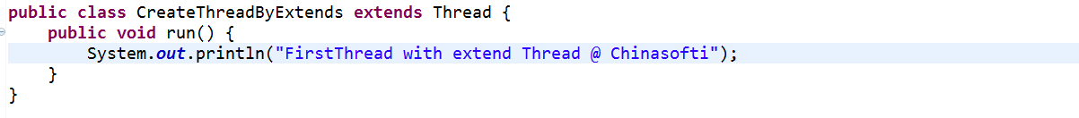
知识点1：Thread类
继承Thread类构建第一个线程：
通过继承Thread创建自定义的线程类
线程中需要执行的指令代码
注意：
1.需要注意run()方法的签名
2.run()方法中的代码和其他方法中的代码区别在于它可以和其他线程的run()方法代码并行执行
2.初学者经常会有的一个误区是将线程和循环混淆，线程不具备任何循环特性，一旦run()方法代码执行结束，线程的生命周期即会自动结束，因此如果需要在线程中循环执行某些代码需要自行声明循环控制

Slide 33
知识点1：Thread类
Thread类提供了较多的构造方法重载版本，以下列出了常用的几个版本：
构 造 方 法 | 说 明
Thread() | 创建一个新的线程
Thread(String name) | 创建一个指定名称的线程
Thread(Runnable target) | 利用Runnable对象创建一个线程，启动时将执行该对象的run方法
Thread(Runnable target, String name) | 利用Runnable对象创建一个线程，并指定该线程的名称

Slide 34
知识点2： Runnable接口
直接继承Thread类实现线程的方法存在局限性：由于Java是典型的单亲继承体系，因此一旦类继承Thread之后就不能再继承其他父类，对于一些必须通过继承关系来传播的特性这种方式显然会造成困扰
在上述情况下，可以通过实现java.lang.Runnable接口的方式来实现线程：
Runnable中只有一个签名和Thread中一致的run()方法，满足函数式接口的要求，可以使用Lambda表达式
Runnable接口的子类并不是线程类，我们只是通过这种形式向线程类提供run()方法指令代码，最后还需借助Thread类和Runnable接口的依赖关系和Thread类的Thread（Runnable runnable）构造方法构建线程对象

Slide 35
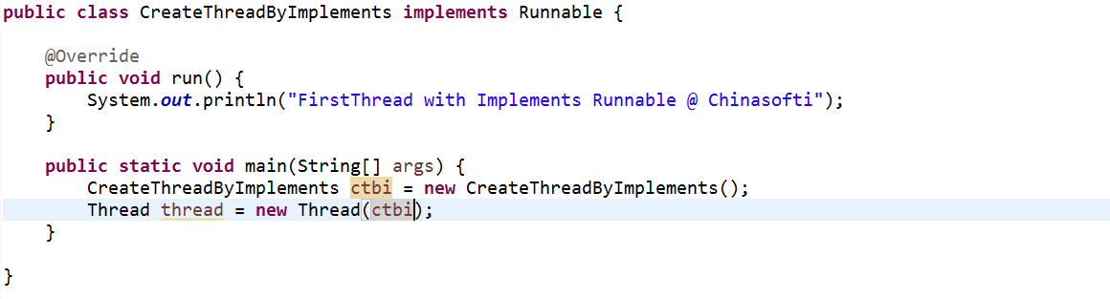
知识点2： Runnable接口
实现Runnable接口构建第一个线程：
实现Runnable接口
Runnable接口中仅有一个run()方法，该方法签名与Thread类中的run（）方法签名一致
切记Runnable不是线程类，而是一个实现线程为其提供run()方法指令代码的工具，因此构建其对象之后需要将其作为Thread类的构造方法参数以构建实际的线程对象

Slide 36
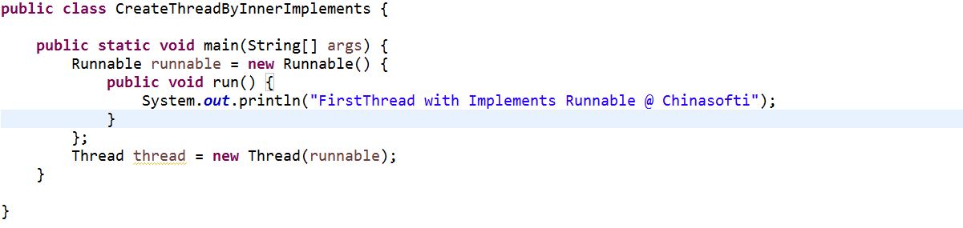
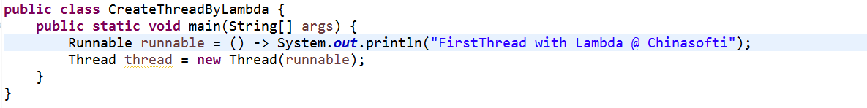
知识点2： Runnable接口
也可以使用内部类的方式通过Runnable实现线程：
Runnable接口只有一个抽象方法，符合函数式接口的定义，因此可以使用lambda表达式（注意使用JDK8）

Slide 37
知识点3：线程启动和停止
任何一个Java程序启动时，一个线程立刻运行，它执行main方法，这个线程称为程序的主线程；也就是说，任何Java程序都至少有一个线程，即主线程
主线程的特殊之处在于：
它是产生其它线程子线程的线程；
通常它必须最后结束，因为它要执行其它子线程的关闭工作。

Slide 38
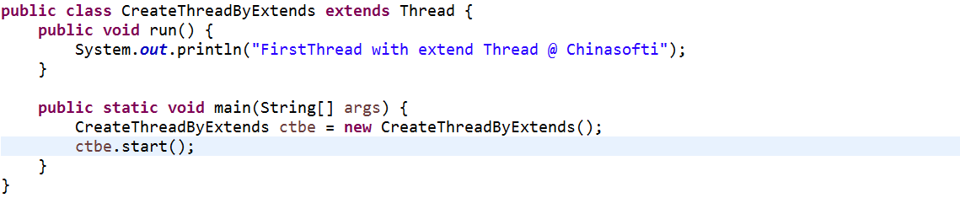
知识点3：线程启动和停止
在主线程中启动其他线程，不能直接调用线程对象的run()方法（线程对象的run()方法可以显式调用，但在代码中显式调用run()方法不能产生并发调用的作用），而应该使用线程对象的start()方法
针对同一个线程对象，不能多次执行start()方法，否则会引发程序异常近况发生
利用start()方法即可启动线程（线程启动后将会和其他线程并发执行run()方法中的指令代码）

Slide 39
知识点3：线程启动和停止
注意：start()方法的调用后并不是立即执行多线程代码，而是使该线程变为就绪状态，什么时候运行是由操作系统调度决定的

Slide 40
知识点3：线程启动和停止
线程的停止远比线程的启动情况复杂
在Thread线程类中提供了stop()方法用于停止一个已经启动的线程，但是它已经被废弃，不建议使用，因为它本质上就是不安全的，它会解锁线程所有已经锁定的监视程序，在这个过程中会出现不确定性，导致这些监视程序监视的对象出现不一致的情况，或者引发死锁
事实上在Java的多线程编程中，Thread类型包含了start(), stop(), stop(Throwable) and suspend(), destroy() and resume()等方法可以对线程进行操作，但是这些方法中，只有start()方法得到了保留

Slide 41
知识点3：线程启动和停止
那么应该如何安全的停止一个正在运行的线程呢？
之前提到过，线程对象的run()方法所有代码执行完成后，线程会自然消亡，因此如果需要在运行过程提前停止线程，可以通过改变共享变量值的方法让run()方法执行结束

Slide 42
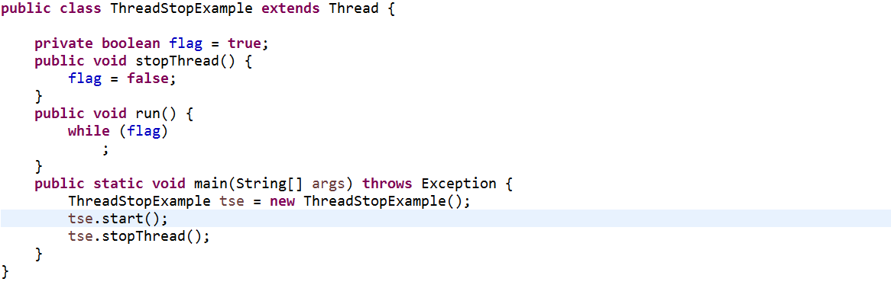


知识点3：线程启动和停止
使用共享变量停止线程的示例：
修改共享变量，促使run()方法中的循环结束，从而完成方法的调用，线程自然消亡
当变量为true时，线程会持续运行而不会退出
程序启动后迅速结束，说明线程已经成功结束
停止线程
不调用停止方法，线程将会持续执行

Slide 43
知识点3：线程启动和停止
如果一个线程由于等待某些事件的发生而被阻塞，又该怎样停止该线程呢？
这种情况经常会发生，比如当一个线程由于需要等候资源、数据而调用Thread.sleep()方法、Object类的wait()方法等，都有可能导致线程阻塞，使线程处于处于不可运行状态时，即使主程序中将该线程的共享变量设置为false，但该线程此时根本无法检查循环标志，当然也就无法立即中断
这里我们给出的建议是，使用Thread提供的interrupt()方法，因为该方法虽然不会中断一个正在运行的线程，但是它可以使一个被阻塞的线程抛出一个中断异常，从而使线程提前结束阻塞状态，退出堵塞代码

Slide 44
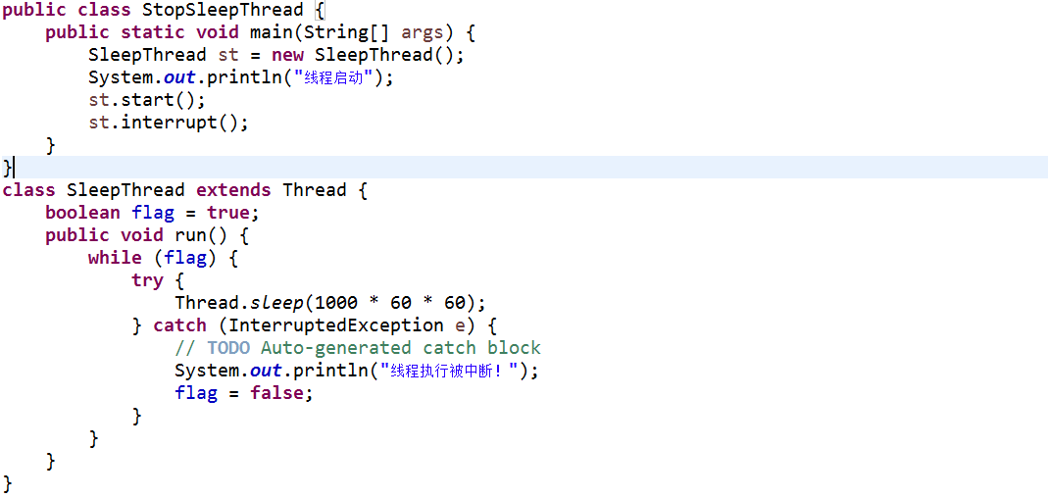
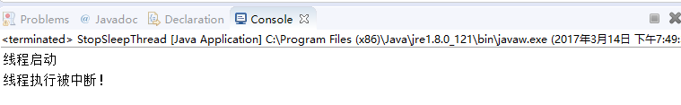

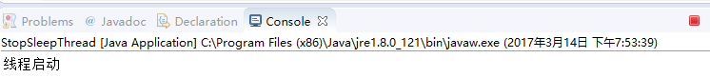
知识点3：线程启动和停止
中断阻塞线程的示例：
程序启动后迅速结束，说明线程已经成功结束
中断线程，此时线程代码将抛出InterruptedException异常
不中断线程，即便改变共享变量的值也无效
处理InterruptedException异常时改变共享变量的值

Slide 45
知识点3：线程启动和停止
在Thread类中有两个方法可以判断线程是否通过interrupt方法被终止。
一个是静态的方法interrupted()
一个是非静态的方法isInterrupted()
这两个方法的区别是interrupted用来判断当前线是否被中断，而isInterrupted可以用来判断其他线程是否被中断
这里还存在几个问题需要大家注意：
首先，需要区分捕获到的InterruptedException是否是由我们主动调用interrupt()方法所引起的，因为还有其他因素可能会导致此异常，而在某些时候即便是产生了此异常也应该能够让线程继续执行，这时候我们就需要编写代码来进行区分
另一个不太好的消息是， interrupt()方法并不能阻断I/O阻塞或线程同步引起的线程阻塞，也就是说如果有一个线程在等待键盘输入或是等待网络连接等I/O资源，之前的停止方法就会失效

Slide 46
知识点3：线程启动和停止
那么我们应该如何处理由I/O资源引起的线程阻塞时的线程中断问题呢？
答案是关闭底层I/O通道，人为引发异常从而进行共享变量重新赋值而跳出线程的run()方法

Slide 47
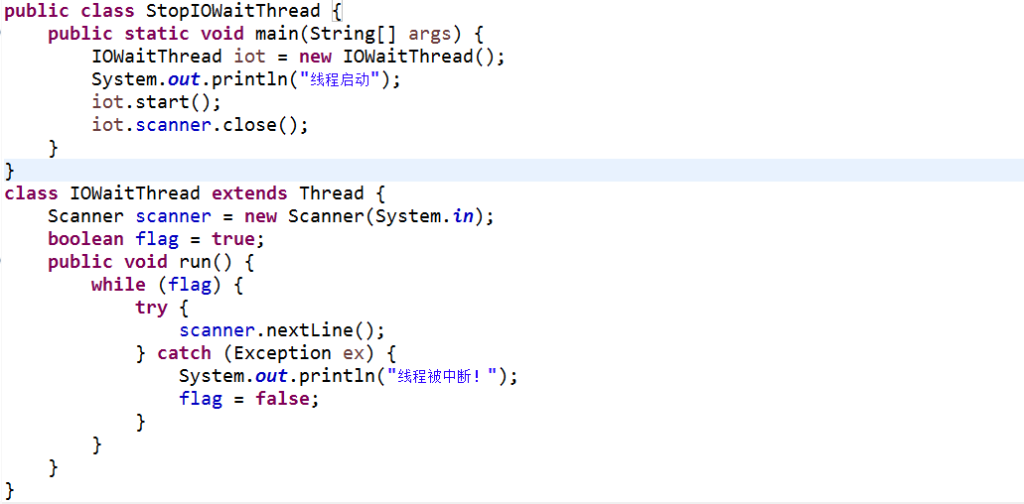
知识点3：线程启动和停止
中断I/O等待线程示例：
关闭底层资源后，线程中的读取操作将会引发异常，从而中断线程的执行

Slide 48
知识点3：线程启动和停止
一个好消息是由于nio支持非阻塞式的事件驱动读取操作，在这种模式下，不需要关闭底层资源即可通过interrupt()方法直接中断其等待操作
具体内容将在介绍nio对应章节进行介绍

Slide 49
知识点4：线程不同状态之间的转换
线程之间不同状态的具体转换如下：
resume ()、notify()或notifyAll()
Thread Created
finished
ready
stop ()
start()
new
run ()
stop ()或完成
stop ()
yield ()或超时
running
blocked
suspend ()、sleep()或wait()

Slide 50
知识点5：守护线程
Java中将线程划分为了两类：
用户线程 (User Thread)
守护线程 (Daemon Thread)
所谓守护线程，是指在程序运行的时候在后台提供一种通用服务的线程，比如垃圾回收线程就是一个很称职的守护者，并且这种线程并不属于程序中不可或缺的部分。因 此，当所有的非守护线程结束时，程序也就终止了，同时会杀死进程中的所有守护线程。反过来说，只要任何非守护线程还在运行，程序就不会终止
用户线程和守护线程两者几乎没有区别，唯一的不同之处就在于虚拟机的退出：如果用户线程已经全部退出运行了，只剩下守护线程存在了，虚拟机也就退出了。 因为没有了被守护者，守护线程也就没有工作可做了，也就没有继续运行程序的必要了

Slide 51
知识点5：守护线程
将线程转换为守护线程可以通过调用Thread对象的setDaemon(true)方法来实现（默认守护线程的属性为false，即默认创建的线程对象为非守护的用户线程），在使用守护线程时需要注意一下几点：
thread.setDaemon(true)必须在thread.start()之前设置，否则会抛出一个IllegalThreadStateException异常，不能把正在运行的常规线程设置为守护线程
在Daemon线程中产生的新线程也是Daemon的
不是所有的应用都可以分配给Daemon线程来进行服务，比如读写操作或者计算逻辑。因为在Daemon Thread还没来的及进行操作时，虚拟机可能已经退出了
可以通过线程对象的isDaemon()方法判定该线程是否守护线程

Slide 52
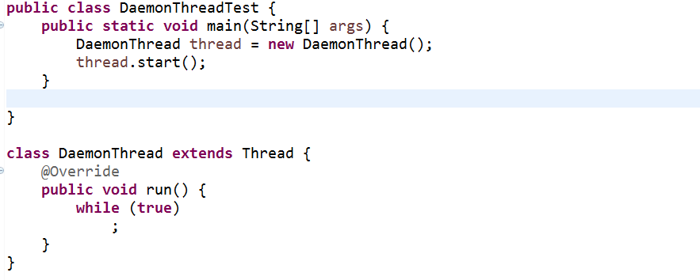
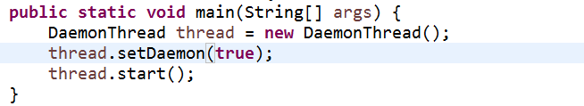
知识点5：守护线程
虽然main线程结束，但还有其他非守护线程在运行，因此程序并没有被结束
守护线程示例：
以非守护用户线程方式启动
所有的非守护线程结束，程序结束
启动前设置线程为守护线程

Slide 53
知识点6： 线程类重要方法的作用
每个线程可以存在一个给定的名字，线程名字除了Thread类的构造方法可以提供以外，也可以通过setName(String name)方法给定
getName()方法可以获取特定线程的名字
如果没有为线程显式提供名字，Java将按照thread-0，thread-1…thread-n的方式为线程提供默认的名字（由main方法启动的主线程名字为：main）

Slide 54
知识点6： 线程类重要方法的作用
Java线程可以有优先级的设定，高优先级的线程比低优先级的线程有更高的几率得到执行（注意是更高的几率，而不是优先级高的一定有优势，但是优先级在某一些线程调度方法中有特定的作用）
Java线程的优先级是一个整数，其取值范围是1 （Thread.MIN_PRIORITY ） - 10 （Thread.MAX_PRIORITY ）
除了Thread.MIN_PRIORITY和Thread.MAX_PRIORITY外，Thread还提供了另一个常量Thread.NORM_PRIORITY（5），但是需要注意的是，通过对Thread类源码的解析，会发现事实上Java线程在没有明确指定的情况下，其优先级并不一定是NORM_PRIORITY，而是和父线程（创建本线程的线程）的优先级保持一致，main线程的优先级是NORM_PRIORITY

Slide 55
知识点6： 线程类重要方法的作用
可以通过Thread类的setPriority()方法（该方法被final修饰，不能被子类重载）更改优先级。
优先级不能超出1-10的取值范围，否则抛出IllegalArgumentException，建议使用Thread提供的三个优先级常量来确定线程优先级的高、常规和低取值
另外如果该线程已经属于一个线程组（ThreadGroup），该线程的优先级不能超过该线程组的优先级
线程组是Java提供的一个线程统一管理工具，构建一个线程组对象后可以通过Thread类的对应版本构造方法将线程加入线程组，线程组提供了一些比较有用的方法，例如interrupt()方法可以中断线程组中的所有线程

Slide 56
知识点6： 线程类重要方法的作用
我们可以设定线程组的最大优先级，当创建属于该线程组的线程时该线程的优先级不能超过这个数，线程组最大优先级设定的注意事项：
系统线程组的最大优先级默认为Thread.MAX_PRIORITY
创建线程组的时候其最大优先级默认为父线程组（如果未指定父线程组，则其父线程组默认为当前线程所属线程组）的最大优先级
可以通过setMaxPriority更改最大优先级，但无法超过父线程组的最大优先级
setMaxPriority的问题：
该方法只能更改本线程组及其子线程组（递归）的最大优先级
但不能影响已经创建的直接或间接属于该线程组的线程的优先级，也就是说，即使目前有一个子线程的优先级比新设定的线程组优先级大，也不会更改该子线程的优先级。只有当试图改变子线程的优先级或者创建新的子线程的时候，线程组的最大优先级才起作用

Slide 57
知识点6： 线程类重要方法的作用
对于线程优先级，需要注意：
Thread.setPriority()可能根本不做任何事情，操作系统和虚拟机版本有关
线程优先级对于不同的线程调度器可能有不同的含义，例如优先级并不一定是指CPU的分享。在UNIX系统，优先级或多或少可以认为是CPU的分配，但Windows不是这样
线程的优先级通常是全局的和局部的优先级设定的组合。Java的setPriority()方法只应用于局部的优先级。这通常是一种保护的方式，任何用户都不希望鼠标指针的线程或者处理音频数据的线程被其它随机的用户线程所抢占
不同的系统有不同的线程优先级的取值范围，但是Java定义了10个级别（1-10）。这样就有可能出现几个线程在一个操作系统里有不同的优先级，在另外一个操作系统里却有相同的优先级，并因此可能有意想不到的不同行为

Slide 58
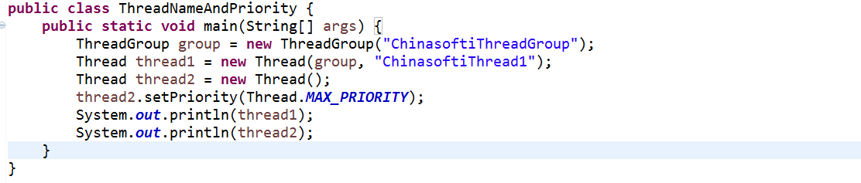
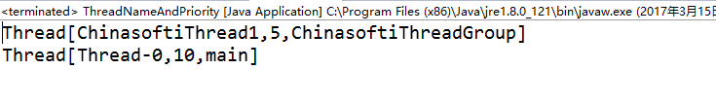
知识点6： 线程类重要方法的作用
线程名字及优先级示例：
创建线程组，构造方法参数为线程组的名字
创建线程，绑定线程组并提供名字
设置优先级
运行效果
“线程名”,”优先级”,”线程组名”

Slide 59
知识点6： 线程类重要方法的作用
线程可以通过调用特殊方法来放弃自己占据的部分资源，Thread类中的两个静态方法提供了这个功能：
sleep()
yield()
sleep() | yield()
使当前线程进入被阻塞的状态 | 将当前线程转入暂停执行的状态
即使没有其他等待运行的线程，当前线程也会等待指定的时间 | 如果没有其他等待执行的线程，当前线程会马上恢复执行
其他等待执行的线程的机会是均等的 | 会将优先级相同或更高的线程运行

Slide 60
知识点6： 线程类重要方法的作用
sleep()：
使当前线程进入阻塞状态，所以执行sleep()的线程在指定的时间内肯定不会执行, 同时sleep方法不会释放锁资源（即如果正在运行的线程占有某个资源的同步锁，它不会释放掉这个同步锁，其他线程仍然不能访问该资源，详情参加下一节的线程同步）
sleep()可使优先级低的线程得到执行的机会，当然也可以让同优先级和高优先级的线程有执行的机会
sleep(）方法有两个版本：sleep(long millis)和sleep(long millis,int nanos)，第一个版本需要提供以毫秒为单位的阻塞时间，第二个版本在毫秒的基础上可以附加0-999999的纳秒值
Java并不保证线程在阻塞给定的时间后能够马上执行（事实上这几乎是不可能的事情），在阻塞时间到了之后，线程进入就绪状态，继续执行的时机取决于Java虚拟机的线程调度机制，唯一能够确定的是，线程中断执行的时间是大于等于给定的阻塞时长的，因此不要将sleep用作精确度要求非常高的定时任务调度

Slide 61
知识点6： 线程类重要方法的作用
yield():
yield() 方法只是使当前线程重新回到就绪可执行状态，所以执行yield()线程有可能在进入到就绪状态后马上又被执行，只能使相同或更高优先级的线程有执行的机会
同样, yield()也不会释放锁资源
sleep和yield的区别在于, sleep需要提供阻塞时长，可以使优先级低的线程得到执行的机会, 而yield由于使线程直接进入就绪状态，没有阻塞时长，而且只能使相同或更高优先级的线程有执行的机会，甚至于某些时候JVM认为不符合最优资源调度的情况下会忽略该方法的调用（类似于System.gc()）

Slide 62
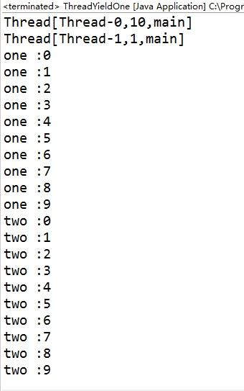
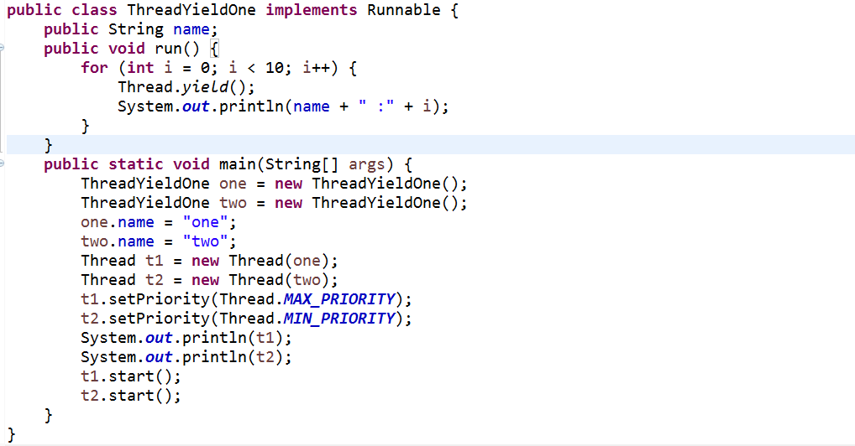
知识点6： 线程类重要方法的作用
yield和sleep示例：
注意：结果取决于JVM的实际线程调度

Slide 63
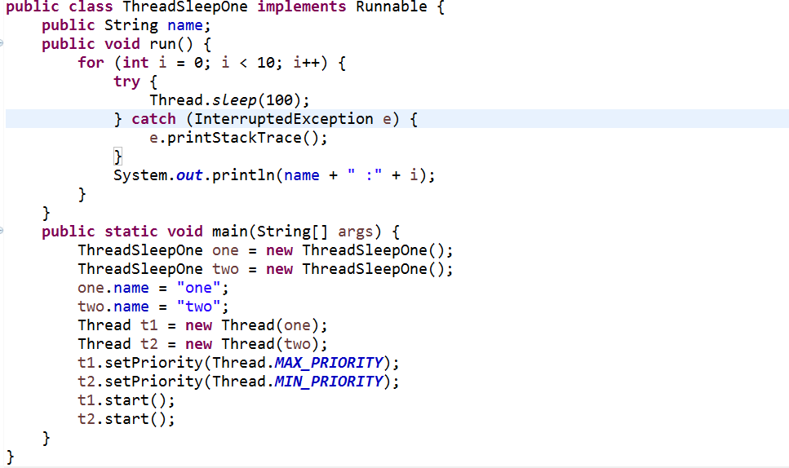
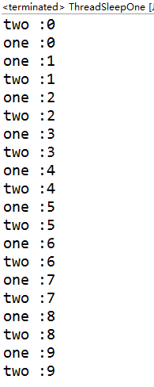
知识点6： 线程类重要方法的作用
一定会阻塞100毫秒

Slide 64
知识点6： 线程类重要方法的作用
Thread类的join()方法用于等待其它线程结束，当前运行的线程可以调用另一线程的join方法，当前运行线程将转到阻塞状态，直至另一线程执行结束，它才会恢复运行，也就是说，t.join()方法阻塞调用此方法的线程(calling thread)，直到线程t完成，此线程再继续
通常用于在main()主线程内，等待其它线程完成再结束main()主线程
通过对源代码的解析发现join方法实现是通过wait。 当main线程调用t.join时候，main线程会获得线程对象t的锁,调用该对象的wait()，直到该对象唤醒main线程 ，比如退出后。这就意味着main 线程调用t.join时，必须能够拿到线程t对象的锁（下一节详细介绍同步锁）

Slide 65
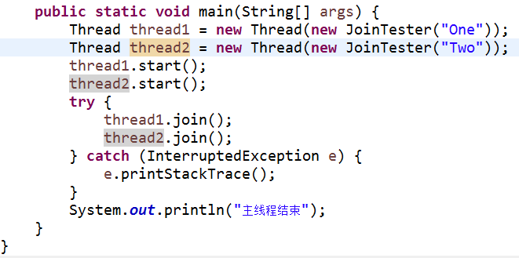
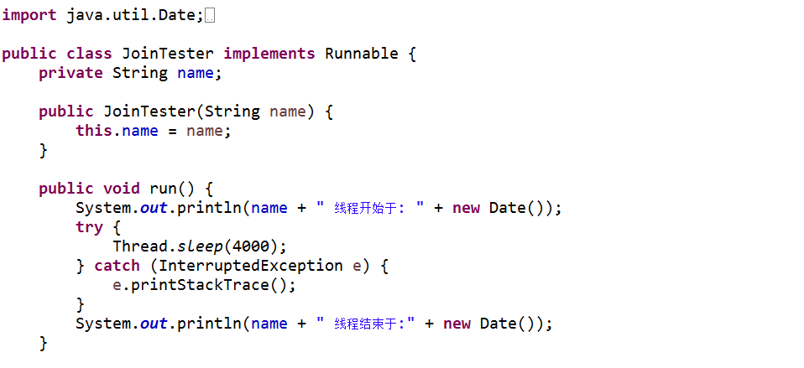
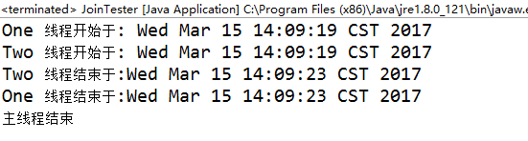
知识点6： 线程类重要方法的作用
join方法示例：

Slide 66
本节总结提问【线程创建与调度】
Java中如何创建一个线程？如何启动一个线程？
能否在一个线程对象上多次调用start()方法？
如何安全的终止一个线程？
sleep和yield方法有什么区别？join方法的作用是什么？

Slide 67
本节总结【基本概念】
Java中希望创建线程可以使用两种方法：直接继承Thread类、实现Runnable接口，这两种方式都需要实现run()方法以提供线程中的指令代码。构建线程对象后使用start(）方法即可启动一个线程
不能在同一个线程对象上多次调用start()方法
run()方法执行结束后，线程会自然消亡，不建议使用线程类的stop等方法终止线程的执行，可以使用设置共享变量和调用interrupt()方法引发异常的方式终止线程
sleep和yield的区别在于, sleep需要提供阻塞时长，可以使优先级低的线程得到执行的机会, 而yield由于使线程直接进入就绪状态，没有阻塞时长，而且只能使相同或更高优先级的线程有执行的机会，甚至于某些时候JVM认为不符合最优资源调度的情况下会忽略该方法的调用（类似于System.gc()）， Thread类的join()方法用于等待其它线程结束，当前运行的线程可以调用另一线程的join方法，当前运行线程将转到阻塞状态，直至另一线程执行结束，它才会恢复运行

Slide 68
第3节【线程同步】
知识点1：不同步会发生的问题
知识点2：synchronized关键字的使用
知识点3：线程死锁
Notes:
【本节引言】
由于多线程应用程序在宏观上来看是一个并发执行的概念，而物理CPU的数目肯定不及程序中的线程数目，也就是说，不可能一个程序线程就运行在一个独立的处理上，因此对于特定的处理器而言，在一个特定的时刻里只能运行一个独立的任务，多线程的并发仍然要依赖于硬件时间片的轮换，即一个线程执行一段时间后将会将其所拥有的资源释放出来并暂停执行，另外的线程获取时间片执行全力，这种执行方式在所有的线程中循环交替，从时间段上来看，几个线程就实现了并行执行的效果。然而这种方式存在一定的隐患，尤其是在多个线程会同时对某一个特定的共享资源进行访问操作时，会造成结果异常，例如…

Slide 69


知识点1：不同步会发生的问题
如果你是一个稀缺资源，而又有多个用户使用你，而这两个用户还互不相让，那么…
我的笔记本连不上网了
我的打印机不工作了
别理我，我想静静，我可能上了一天的假班

Slide 70
知识点1：不同步会发生的问题
到底发生了什么忧伤的故事？
用户A
你
用户B
修理好打印机
A线程时间结束
B线程时间结束
修理好笔记本
我只能静静的看着你奔跑
我只能静静的看着你奔跑+1
奔跑吧，网管！
累倒在奔跑途中

Slide 71


知识点1：不同步会发生的问题
解决之道：
为网管资源设置一个令牌（作为锁定该资源的依据）并赋予令牌绝对的权威，令牌放置在一个所有线程都能获取到的地方，当用户A需要修理打印机时，取走令牌交给网管让他完成自己需要的任务，网关接受，当用户B需要修理笔记本时已经无法再取得令牌，因此无法向网关发送任务指令，直到网管将打印机修好完成用户A的任务将令牌放置回原来的位置，其他用户才能继续获取令牌交给网关并发布新的任务…
令牌在此，谁敢造次！

Slide 72
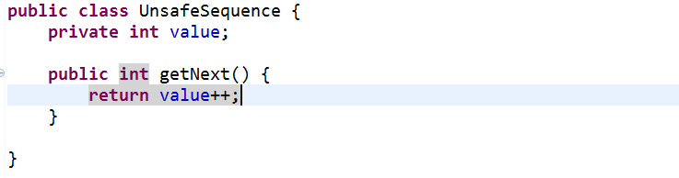
知识点1：不同步会发生的问题
同现实生活中的案例一样，程序中的线程安全的问题是微妙且出乎意料的，因为在没有进行充分同步（创建令牌锁定）的情况下，多线程中的各个操作的顺序是不可预测的，有时甚至令人惊讶。例如我们试图生成一个唯一整数值的序列的代码。如果在单一线程的环境中，它能够正确运行，但是在多线程环境中却不一定行：

Slide 73
知识点1：不同步会发生的问题
上述代码中的问题是，在一特殊的时序情况下，两个线程可以调用getNext并得到相同的返回值。
自增操作value++可能看起来是一个单一的操作，但是事实上它分为3个独立的操作：
读取这个值
使之加1
再写入新值。
因为这些操作发生在多个线程中，这些线程可能交替占有运行时,所以两个线程很可能同时读取这个值，两个线程都得到相同的值，并都使之增加了10结果就是不同的线程返回了相同的序列数

Slide 74
知识点1：不同步会发生的问题
下图描述了出现问题的过程：
上图描述了不同线程之间的交替操作，在这个图中，时间由左至右发展，每一行表现一个不同线程的活动。它用来描述最坏的情况，表现特定顺序下线程产生错误的僭越带来的危险
value->9
9+1->10
value=10
线程A
value->9
9+1->10
value=10
线程B

Slide 75
知识点1：不同步会发生的问题
除了线程之间交互执行的时间片轮换带来可能的异常执行结果外，还有另外一些特性会导致我们在单线程环境中没有问题的代码切换到多线程环境中时会产生不可预料的执行结果
这其中就有Java内存模型中的数据可见性和JVM重排序共同作用的因素

Slide 76
知识点1：不同步会发生的问题
Java为了保证其平台无关性，使应用程序与操作系统内存模型隔离开，定义了自己的内存模型
在Java内存模型中，内存分为主内存和工作内存两个部分，其中主内存是所有线程所共享的，而工作内存则是每个线程分配一份，各线程的工作内存间彼此独立、互不可见，在线程启动的时候，虚拟机为每个内存分配一块工作内存，不仅包含了线程内部定义的局部变量，也包含了线程所需要使用的共享变量(非线程内构造的对象)的副本，即为了提高执行效率，在副本中寻址并读取数据比直接读取主内存更快

Slide 77
知识点1：不同步会发生的问题
Java的内存模型抽象如下：
Java线程
工作内存
内存一致性协议（save和load操作）
主内存
Java线程
工作内存
Java线程
工作内存

Slide 78
知识点1：不同步会发生的问题
Java内存模型定义了一系列工作内存和主内存之间交互的操作及操作之间的顺序的规则，对于共享普通变量来说，约定了变量在工作内存中发生变化了之后，必须要回写到主内存，但是这个约定只规定了结果而并没有规定时机，因此有可能在实际写回主内存之前，有很多其他线程已经在朱内存中读取到了已经无效的数据

Slide 79
知识点1：不同步会发生的问题
让刚刚从单线程阵营转变到并发开发的同学更难以发觉处理的问题是JVM的指令重排序
重排序通常是编译器或运行时环境为了优化程序性能而采取的对指令进行重新排序执行的一种手段
在单线程程序中，通常我们容易假设指令是顺序执行的，否则可以想象程序会发生什么可怕的变化。理想的模型是：各种指令执行的顺序是唯一且有序的，这个顺序就是它们被编写在代码中的顺序，与处理器或其它因素无关，这种模型被称作顺序一致性模型，也是基于冯·诺依曼体系的模型。当然，这种假设本身是合理的，在实践中也鲜有异常发生，但事实上，没有哪个现代多处理器架构会采用这种模型，因为它是在是太低效了。而在编译优化和CPU流水线中，几乎都涉及到指令重排序

Slide 80
知识点1：不同步会发生的问题
重排序通过调整指令顺序，在不改变程序语义的前提下，尽可能减少寄存器的读取、存储次数，充分复用寄存器的存储值
假设第一条指令计算一个值赋给变量A并存放在寄存器中，第二条指令与A无关但需要占用寄存器（假设它将占用A所在的那个寄存器），第三条指令使用A的值且与第二条指令无关。那么如果按照顺序一致性模型，A在第一条指令执行过后被放入寄存器，在第二条指令执行时A不再存在，第三条指令执行时A重新被读入寄存器，而这个过程中，A的值没有发生变化。通常编译器都会交换第二和第三条指令的位置，这样第一条指令结束时A存在于寄存器中，接下来可以直接从寄存器中读取A的值，降低了重复读取的开销

Slide 81
知识点1：不同步会发生的问题
因此，对于以下两句代码：
int a = 10;
int b = 20;
在计算机执行的时候，有可能第二条语句会先于第一条语句执行。所以，千万不要随意假设指令执行的顺序

Slide 82
知识点1：不同步会发生的问题
如果两个操作访问同一个变量，且这两个操作中有一个为写操作，此时这两个操作之间就存在数据依赖。数据依赖分下列三种类型：
上面三种情况，只要重排序两个操作的执行顺序，程序的执行结果将会被改变。所以，编译器和处理器在重排序时，会遵守数据依赖性，编译器和处理器不会改变存在数据依赖关系的两个操作的执行顺序。也就是说：在单线程环境下，指令执行的最终效果应当与其在顺序执行下的效果一致，否则这种优化便会失去意义。官方称其为as-if-serial semantics (as-if-serial语义)
名称 | 代码示例 | 说明
写后读 | a = 1;b = a; | 写一个变量之后，再读这个位置。
写后写 | a = 1;a = 2; | 写一个变量之后，再写这个变量。
读后写 | a = b;b = 1; | 读一个变量之后，再写这个变量。

Slide 83
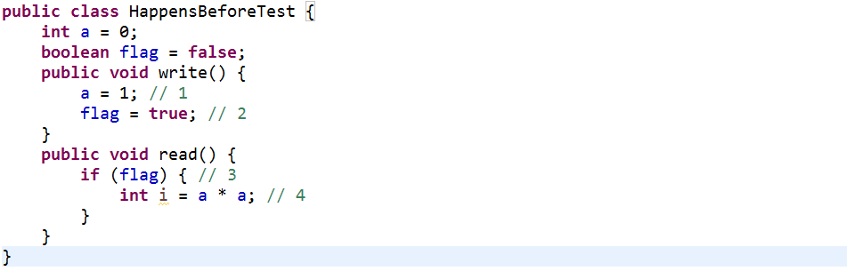
知识点1：不同步会发生的问题
那么究竟重排序会给多线程环境带来什么隐患呢，例如有如下代码：
flag变量是个标记，用来标识变量a是否已被写入。这里假设有两个线程A和B，A首先执行writer()方法，随后B线程接着执行reader()方法。线程B在执行操作4时，能否看到线程A在操作1对共享变量a的写入？
答案是：不一定能看到

Slide 84
知识点1：不同步会发生的问题
由于操作1和操作2没有数据依赖关系，编译器和处理器可以对这两个操作重排序；同样，操作3和操作4没有数据依赖关系，编译器和处理器也可以对这两个操作重排序

Slide 85
知识点1：不同步会发生的问题
让我们先来看看，当操作1和操作2重排序时，可能会产生什么效果？
操作1和操作2做了重排序。程序执行时，线程A首先写标记变量flag，随后线程B读这个变量。由于条件判断为真，线程B将读取变量a。此时，变量a还根本没有被线程A写入，在这里多线程程序的语义被重排序破坏了
flag=true
a=1
线程A
线程B
if(flag)
int i=a*a;
时间

Slide 86
知识点1：不同步会发生的问题
当操作3和操作4重排序时又会产生什么效果？
flag=true
a=1
线程A
线程B
temp=a*a
if(flag)
int i=temp;
时间
提前读取a，猜测执行实质上对操作做了重排序

Slide 87
知识点1：不同步会发生的问题
在程序中，操作3和操作4存在控制依赖关系。当代码中存在控制依赖性时，会影响指令序列执行的并行度。为此，编译器和处理器会采用猜测（Speculation）执行来克服控制相关性对并行度的影响。以处理器的猜测执行为例，执行线程B的处理器可以提前读取并计算a*a，然后把计算结果临时保存到一个名为重排序缓冲（reorder buffer ROB）的硬件缓存中。当接下来操作3的条件判断为真时，就把该计算结果写入变量i中
猜测执行实质上对操作3和4做了重排序。重排序在这里也破坏了多线程程序的语义
在单线程程序中，对存在控制依赖的操作重排序，不会改变执行结果（这也是as-if-serial语义允许对存在控制依赖的操作做重排序的原因）；但在多线程程序中，对存在控制依赖的操作重排序，可能会改变程序的执行结果

Slide 88
知识点2：synchronized关键字的使用
Java中存在一个很古老的关键字：volatile，它用于在声明时修饰变量，如： ，它几乎伴随着JDK的诞生而诞生， volatile关键字存在两条语义可以从一定层面上解决一部分刚才提出的问题，它的两条语义分别是：
保证变量在内存模型中的可见性
禁止指令重排序：对volatile变量的操作不能进行重排序

Slide 89
知识点2：synchronized关键字的使用
保证内存可见性：
对于volatile变量Java要求工作内存中发生变化之后，必须马上回写到主内存，而线程读取volatile变量的时候，必须马上到主内存中去取最新值而不是读取本地工作内存的副本
此规则保证了 “当线程A对变量X进行了修改后，在线程A后面执行的其他线程能看到变量X的变动”

Slide 90
知识点2：synchronized关键字的使用
很明显，要想解决线程时间片轮换带来的数据不一致性问题，要求对资源的操作具有原子性，所谓原子性即指该操作无法分割，即便是在多线程环境下，进入该操作后只有完成操作的所有步骤才能被其他线程阻断，因此不会出现外部线程插入操作导致数据失效问题
使用volatile修饰变量不能保证对其操作的原子性

Slide 91
知识点2：synchronized关键字的使用
在多线程并发执行i++的操作结果来说，i加与不加volatile都是一样的，只要线程数够，一定会出现不一致
为什么volatile不能保证原子性？同样以i++为例，其包括读取、操作、赋值三个操作，下面是两个线程的操作顺序：
线程A
主内存
（i=0）
读取i(0)
i+1
赋值i=1
读取i(0)
i+1
赋值i=1
线程B

Slide 92
知识点2：synchronized关键字的使用
流程解析：假如说线程A在做了i+1，但未赋值的时候，线程B就开始读取i，那么当线程A赋值i=1，并回写到主内存，而此时线程B已经不再需要i的值了，而是直接交给处理器去做+1的操作，于是当线程B执行完并回写到主内存，i的值仍然是1，而不是预期的2。也就是说，volatile缩短了普通变量在不同线程之间执行的时间差，但仍然存有漏洞，依然不能保证原子性

Slide 93
知识点2：synchronized关键字的使用
在现代的Java虚拟机中，只有在对变量读取频率很高的情况下，虚拟机才不会及时回写主内存，而当频率没有达到虚拟机认为的高频率时，普通变量和volatile具备同样的处理逻辑
volatile的效果在jdk1.2及之前很容易重现，但随着虚拟机的不断优化，如今的普通变量的可见性已经没有以前那么严重，这也是volatile如今不太有使用场景的原因

Slide 94
知识点2：synchronized关键字的使用
那么对于原子操作，Java中有什么特殊的规定呢？
当一个线程在没有特殊保护的情况下读取变量，它可能会得到一个过期值。但是至少它可以看到某个线程在那里设定的一个真实数值，而不是一个凭空而来的值，这样的安全保证被称为是最低限的安全性。最低限的安全性应用于所有的变量，除了一个例外：没有声明为volatile的64位数值变量(double和long)
Java存储模型要求获取和存储操作都为原子的，但是对于非volatile的long和double变量JVM允许将位的读或写划分为两个32位的操作，如果读和写发生在不同的线程，这种情况读取一个非volatile类型long就可能会出现得到一个值的高32位和另一个值的低32位，因此，即使你并不关心过期数据，但仅仅在多线程程序中使用共享的、可变的long和double变量也可能是不安全的。除非将它们声明为volatile类型，或者用锁保护起来（由此可见，Java对32位以内数据的load和save操作都是原子的）

Slide 95
知识点2：synchronized关键字的使用
如果需要将多条代码视作一个整体调度单元，希望这个调度单元在多线程环境中的调度顺序不影响任何结果，我们需要对代码提供比volatile更严格的保护，除了保证可见性、防止重排序改变语义之外，还要将该代码段进行原子保护，这种保护我们称为线程同步，其主要的作用是实现线程安全的类
Java中使用synchronized关键字来对操作进行同步处理

Slide 96
知识点2：synchronized关键字的使用
在使用synchronized关键字之前，需要理解JVM中的几个规范：
在JVM中，每个对象和类在逻辑上都是和一个监视器相关联的，为了实现监视器的排他性监视能力（即保证资源只能同时被一个线程访问），JVM为每一个对象和类都关联一个锁，锁住了一个对象，就是获得对象相关联的监视器
监视器即类似本节初提出的令牌概念，只有获取了令牌的线程才能操作资源，操作完成后将令牌释放，下一个线程才有重新获取令牌并进行资源操作的机会

Slide 97
知识点2：synchronized关键字的使用
监视器就像一座建筑,它有一个很特别的房间,房间里有一些数据,而且在同一时间只能被一个线程占据,进入这个建筑叫做"进入监视器",进入建筑中的那个特别的房间叫做"获得监视器",占据房间叫做"持有监视器",离开房间叫做"释放监视器",离开建筑叫做"退出监视器"
而一个锁就像一种任何时候只允许一个线程拥有的特权
一个线程可以允许多次对同一对象上锁，对于每一个对象来说,Java虚拟机维护一个计数器,记录对象被加了多少次锁,没被锁的对象的计数器是0,线程每加锁一次,计数器就加1,每释放一次,计数器就减1.当计数器跳到0的时候,锁就被完全释放了
java虚拟机中的一个线程在它到达监视区域开始处的时候请求一个锁，JAVA程序中每一个监视区域都和一个对象引用相关联

Slide 98
知识点2：synchronized关键字的使用
Java中synchronized关键字获得对象锁，实现线程同步
synchronized会降低程序的性能
实现同步有两种方法：
同步方法
同步代码块

Slide 99
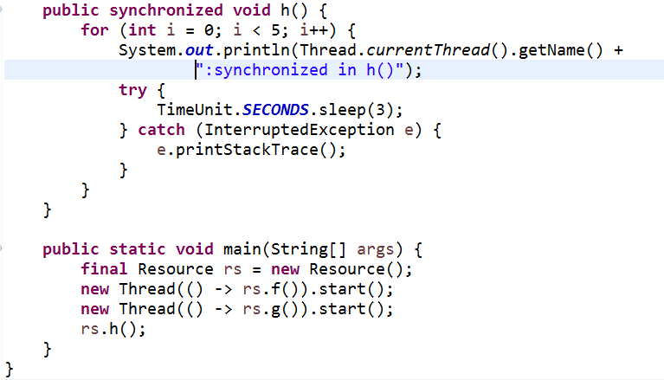
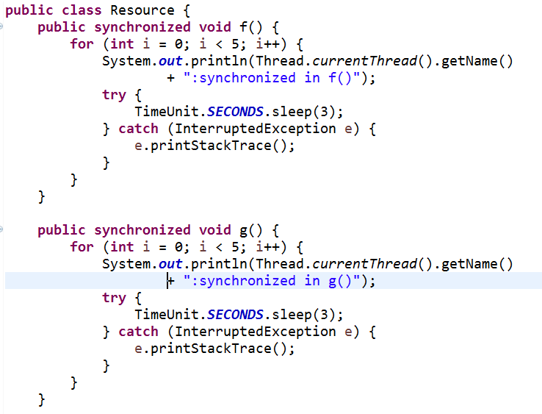
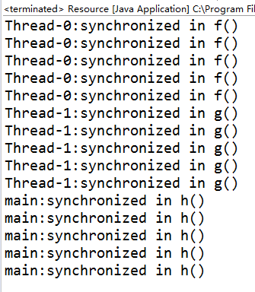
知识点2：synchronized关键字的使用
synchronized同步方法：
运行结果
同一个类中的synchronized方法使用同一个对象的监视器（this），因此当一个线程获取监视器锁定对象后，其他线程即便访问的是其他的同步方法，也需要排队等候锁

Slide 100
知识点2：synchronized关键字的使用
临界区同步块：
有时,你只是希望防止多个线程同时访问方法内部的部分代码而不是整个方法
通过这种方式分离出来的代码被称为 “临界区” (critical section),它也使用synchronized关键字建立。
这里, synchronized被用来指定某个对象,此对象的锁被用来对花括号内的代码进行同步控制
临界区同步块可以适当降低同步整个方法带来的性能消耗

Slide 101
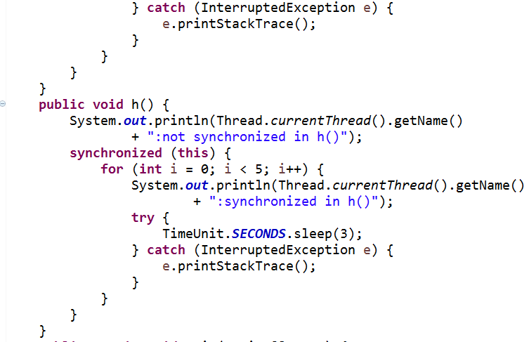
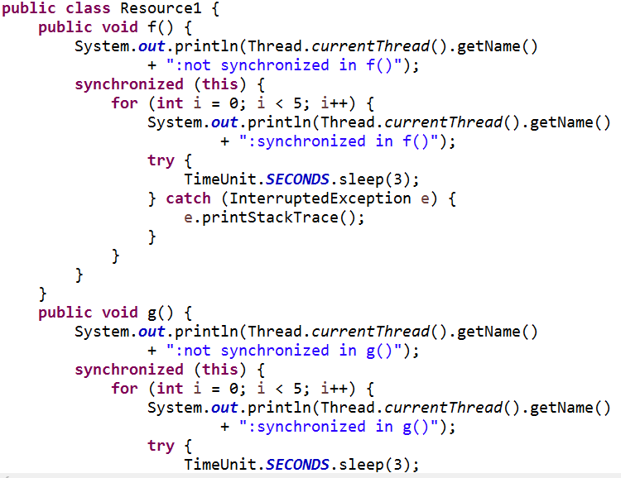
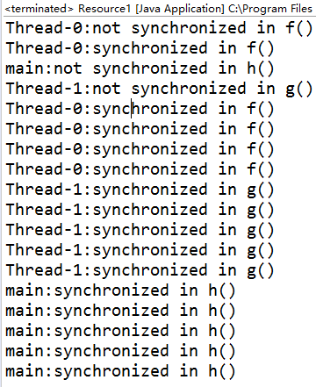
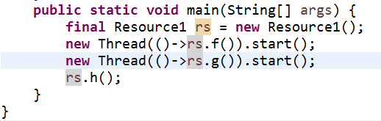
知识点2：synchronized关键字的使用
临界区同步块：
运行结果
非同步块的代码并发执行
同步块使用同一个对象的监视器（this），因此当一个线程获取监视器锁定对象后，其他线程即便访问的是其他的同步方法，也需要排队等候锁

Slide 102
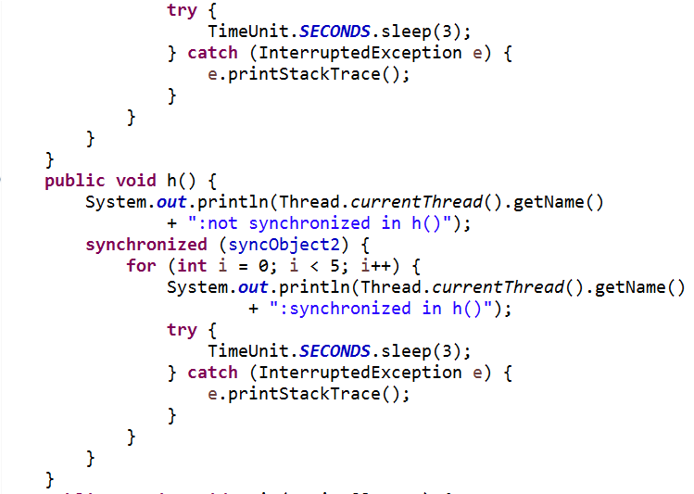
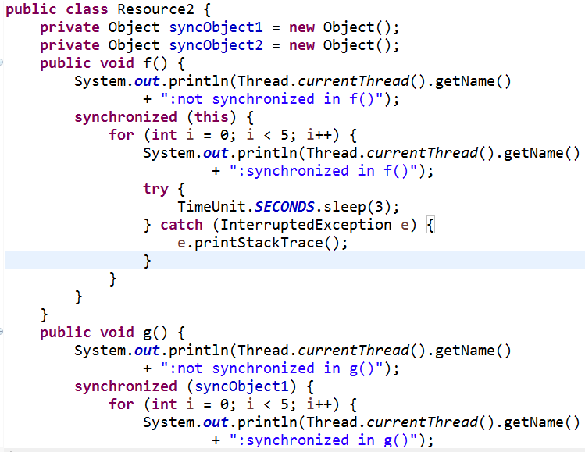
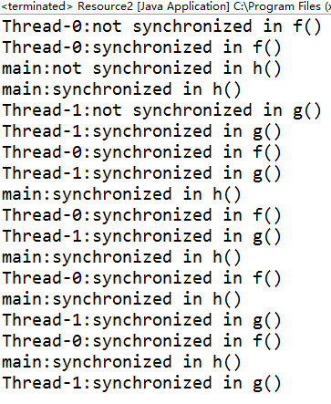
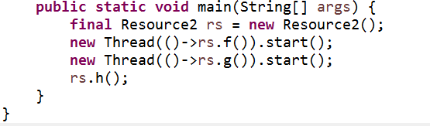
知识点2：synchronized关键字的使用
临界区同步块：
为不同的方法构建不同的监视器锁
运行结果
同步块使用不同对象的监视器，因此不同的线程调用不同方法时完全并发

Slide 103
知识点3：线程死锁
因为线程可以阻塞,并且对象可以具有同步控制方法,用以防止别的线程在锁还没有释放的时候就访问这个对象.所以就可能出现这种情况:
某个线程在等待另一个线程,而后者又等待别的线程,这样一直下去,直到这个链条上的线程又在等待第一个线程释放锁.你将得到一个线程之间相互等待的连续循环,没有哪个线程能继续。这被称之为 “死锁”(deadlock)

Slide 104
知识点3：线程死锁
让我们看一下经典的死锁现象,它是由Dijkstra提出的:哲学家就餐问题：
5个哲学家一起出门去吃中餐，他们围坐在一个圆桌边，他们有5只筷子（不是5双），每两个人中间放有一只。哲学家边吃边思考，交替进行，每个人都需要获得两只筷子才能吃东西，但是吃后要把筷子放回原处继续思考·有一些管理筷子的算法，使每一个人都能够或多或少，及时吃到东西（一个饥饿的哲学家试图获得两只邻近的筷子，但是如果其中的一只正在被别人占用，那么他应该放弃其中一只可用的筷子，等待几分钟再尝试）。但是这样做可能导致一些哲学家或者所有哲学家都“饿死”（每个人都迅速抓住自己左边的筷子，然后等待自己右边的筷子变为可用，同时并不放下左边的筷子），这后一种情况，当每个人都拥有他人需要的资源，并且等待其他人正在占有的资源，如果大家一直占有资源，直到获得自己需要却没被占有的其他资源，那么就会产生死锁

Slide 105


知识点3：线程死锁
死锁的情况在生活中最常见的形式：

Slide 106
知识点3：线程死锁
死锁的形成是潜在的,不易发现的
如果你运行一个程序,而它马上就死锁了,你当时就能知道出了问题,并且可以跟踪下去，真正的问题在于,你的程序可能看起来工作良好,但是具有潜在的死锁危险。这时,死锁也可能发生,而事先却没有任何征兆,所以它会潜伏在你的程序里,直到客户发现它出乎意料的发生(并且你可能很难重现这个问题)。因此,在编写并发程序的时候,进行仔细的程序设计以防止死锁是一个关键部分

Slide 107
知识点3：线程死锁
要修正死锁问题,你必须明白,当以下四个条件同时满足是,就会发生死锁:
互斥条件:线程使用的资源中至少有一个是不能共享.这里一根筷子一次只能被一个哲学家使用
至少有一个进程持有一个资源,并且它在等待获取一个当前被别的进程持有的资源.也就是说,要发生死锁,哲学家必须拿着一根筷子并且等待另一根
资源不能别进程抢占.所有的进程必须把资源释放作为普通事件.哲学家很有礼貌,他们不会从其他哲学家那里抢筷子
必须有循环等待,这时,一个进程等待其它进程持有的资源,后者又在等待另一个进程持有的资源,这样一直下去,直到有一个进程在等待第一个进程持有的资源,使得大家都被锁住.在这里,因为每个哲学家都试图先得到左边的筷子,然后得到右边的筷子,所以发生了循环等待

Slide 108
知识点3：线程死锁
因为要发生死锁的话,所有这些条件必须全部满足,所以你要防止死锁的话,只需破坏其中一个即可
在程序中,防止死锁最容易的方法是破坏条件4，有这个条件的原因是每个哲学家都试图用特定的顺序拿筷子:先左后右.正因为如此,就可能会发生 “每个人都拿着左边的筷子,并等待右边的筷子”的情况,这就是循环等待条件，如果最后一个哲学家被初始化成先拿右边的筷子,后拿左边的筷子,那么这个哲学家将永远不会阻止其左边的哲学家拿起他/她的筷子,这就打破了循环等待

Slide 109
本节总结提问【线程同步】
volatile能不能保证可见性？能不能保证语义顺序？能不能保证原子性？
long/double类型的写入操作是否原子操作？
如何进行线程同步？有几种形式？

Slide 110
本节总结【基本概念】
volatile能够保证可见性，能够 保证语义顺序，但是不能保证原子性
long/double这两个64位的数据写入不能保证原子性
使用关键字synchronized实现线程同步，可以直接修饰方法或者修饰代码块，在修饰代码块时需要提供一个对象作为监视器锁

Slide 111
第4节【线程通讯】
知识点1：为什么要通讯
知识点2： wait/notify/notifyAll方法的使用
知识点3：管道流通讯
Notes:
【本节引言】
多线程应用的核心在于线程之间需要一些协调通信，来共同完成一件任务。一般而言,在一个应用程序中，一个线程往往不是孤立存在的，常常需要和其它线程通信，以执行特定的任务。如主线程和次线程，次线程与次线程，工作线程和用户界面线程等。这样,线程与线程间必定有一个信息传递的渠道。这种线程间的通信不但是难以避免的，而且在多线程编程中也是复杂和频繁的。本节讲重点介绍入门在不同的线程之间进行安全的通讯以便于真正实现并发任务间的协作

Slide 112

知识点1：为什么要通讯
线程通信的目标是使线程间能够互相发送信号。另一方面，线程通信使线程也能够等待其他线程的信号
例如，线程B可以等待线程A的一个信号，这个信号会通知线程B数据已经准备好了，一个比较典型的案例就是：

Slide 113


知识点1：为什么要通讯
收取鸡蛋的流程：
收取鸡蛋
（资源消费线程）
时间
收取速度比产生速度快，没有新鸡蛋
线程通讯
发送通知（鸡鸣）
多线程协作完成收取鸡蛋业务
生产了一定数量的鸡蛋
鸡生蛋
（资源生产线程）

Slide 114
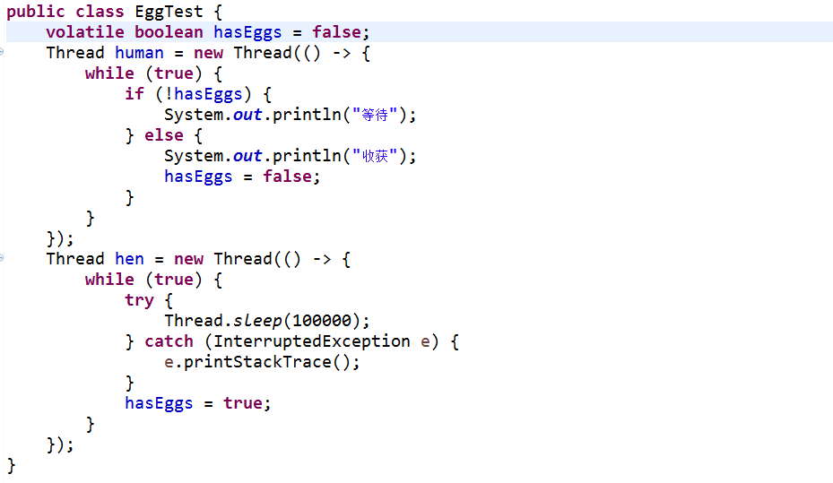
知识点2： wait/notify/notifyAll方法的使用
在需要线程通讯的地方，可以想到一个比较简单的处理办法:利用标志性的共享变量：
为了保证可见性，将共享变量设置为volatile,当然也可以提供同步的变量设值方法
如果没有鸡蛋，则只是等待
有了鸡蛋后设置共享变量的值

Slide 115
知识点2： wait/notify/notifyAll方法的使用
线程human和hen必须获得指向同一个hasEggs共享实例的引用，以便进行通信。如果它们持有的引用指向不同的实例，那么彼此将不能检测到对方的信号。需要处理的数据可以存放在一个共享缓存区里
上例这种循环轮询方式被称为忙等待
忙等待没有对运行等待线程的CPU进行有效的利用，除非平均等待时间非常短。否则，让等待线程进入睡眠或者非运行状态更为明智，直到它接收到它等待的信号

Slide 116
知识点2： wait/notify/notifyAll方法的使用
Java有一个内建的等待机制来允许线程在等待信号的时候变为非运行状态。java.lang.Object 类定义了三个方法，wait()、notify()和notifyAll()来实现这个等待机制（由于Object类是Java继承树的根节点，因此所有的Java类都具备这三个方法，这三个方法都是final的）
一个线程一旦调用了任意对象的wait()方法，就会变为非运行状态，直到另一个线程调用了同一个对象的notify()/notifyAll()方法
为了调用wait()或者notify()，线程必须先获得那个对象的锁。也就是说，线程必须在同步块里调用wait()或者notify()，JVM是这么实现的，当你调用wait时候它首先要检查下当前线程是否是锁的拥有者，不是则抛出IllegalMonitorStateException

Slide 117
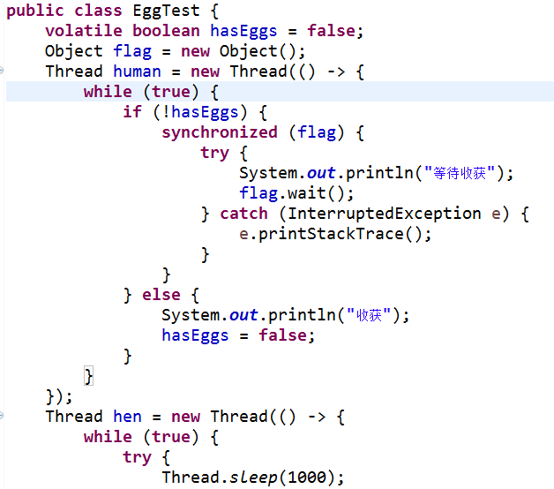
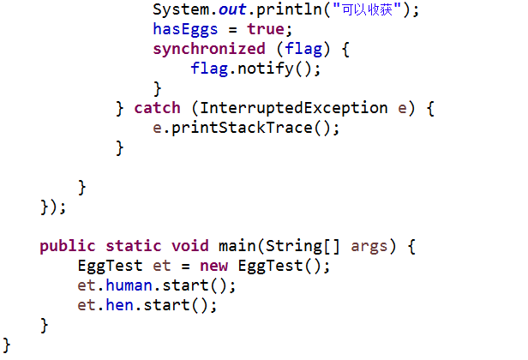
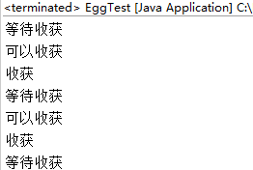
知识点2： wait/notify/notifyAll方法的使用
收获鸡蛋的wait改进版本：
运行结果

Slide 118
知识点2： wait/notify/notifyAll方法的使用
当一个线程调用一个对象的notify()方法，正在等待该对象的所有线程中将有一个线程被唤醒并允许执行（这个将被唤醒的线程是随机的，不可以指定唤醒哪个线程）。同时也提供了一个notifyAll()方法来唤醒正在等待一个给定对象的所有线程
一旦线程调用了wait()方法，它就释放了所持有的监视器对象上的锁。这将允许其他线程也可以调用wait()或者notify()（这是wait方法和Thread类sleep方法的主要区别）
wait()方法也具备有时间参数的重载版本，超时时间到了之后即使没有其他线程调用notify方法，线程也将唤醒（如果超时时间设置为0，则和无参版本wait方法功能保持一致）

Slide 119
知识点2： wait/notify/notifyAll方法的使用
notify()和notifyAll()方法不会保存调用它们的方法，因为当这两个方法被调用时，有可能没有线程处于等待状态。通知信号过后便丢弃了。因此，如果一个线程先于被通知线程调用wait()前调用了notify()，等待的线程将错过这个信号
这可能是也可能不是个问题。不过，在某些情况下，这可能使等待线程永远在等待，不再醒来，因为线程错过了唤醒信号。

Slide 120
知识点2： wait/notify/notifyAll方法的使用
在空字符串作为锁的同步块(或者其他常量字符串)里调用wait()和notify()会产生一些问题：
JVM/编译器内部会把常量字符串转换成同一个对象。这意味着，即使你有2个不同的实例，它们都引用了相同的空字符串实例。同时也意味着存在这样的风险：在第一个实例上调用wait()的线程会被在第二个实例上调用notify()的线程唤醒：
这可能不像个大问题。毕竟，如果notify()在第二个实例上被调用，真正发生的事不外乎线程一被错误的唤醒了,这个被唤醒的线程将在while循环里检查信号值，然后回到等待状态，因为改变共享变量状态的操作并没有在第一个实例上调用，而这个正是它要等待的实例。
这种情况相当于引发了一次假唤醒。线程在信号值没有更新的情况下唤醒。但是代码处理了这种情况，所以线程回到了等待状态。但是真正应该唤醒的第二个线程却丢失了唤醒信号
你可能会设法使用notifyAll()来代替notify()，但是这在性能上是个坏主意。在只有一个线程能对信号进行响应的情况下，没有理由每次都去唤醒所有线程
在wait()/notify()机制中，不要使用全局对象，字符串常量等。应该使用对应唯一的对象

Slide 121
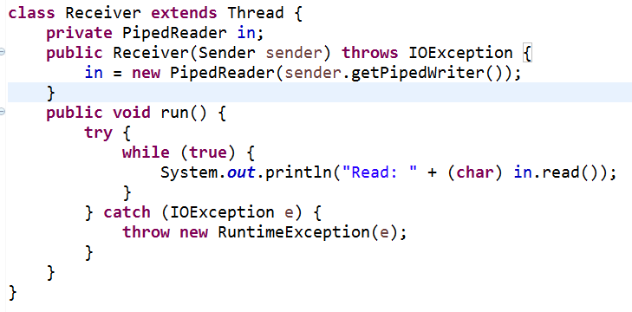
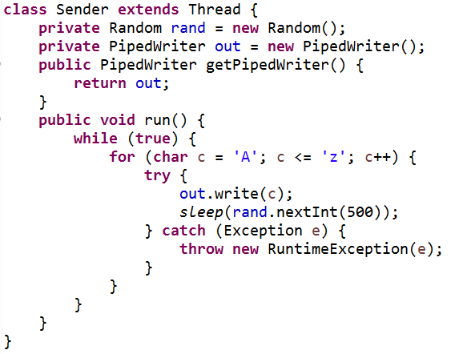
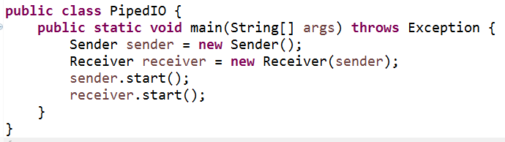
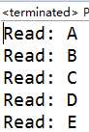
知识点3：管道流通讯
Java中的Pipe管道输入流与Pipe管道输出流实现了类似管道的功能，用于不同线程之间的相互通信：
运行结果

Slide 122
知识点3：管道流通讯
Java在它的jdk文档中提到不要在一个线程中同时使用管道输入流和管道输出流，这可能会造成死锁

Slide 123
本节总结提问【线程通讯】
wait和sleep的区别是什么？

Slide 124
本节总结【线程通讯】
sleep方法由Thread类提供，它不会释放线程锁，wait方法由Object类提供，这就意味着所有的Java类都具备wait方法，wait方法调用后会释放线程具备的锁，同一个对象的notify和notifyAll方法能够唤醒线程，wait方法和notify方法需要在同步块中调用

Slide 125
第5节【线程高级调度】
知识点1：线程池概念与作用
知识点2：实现基础的线程池
知识点3：信号量的概念与作用
知识点4：实现基础的信号量
知识点5：生产者-消费者模式
Notes:
【本节引言】
本节将介绍Java线程间的一些高级调度方式，包括线程池、信号量以及多线程协作中常用的生产者-消费者模式

Slide 126
知识点1：线程池概念与作用
在java中，如果每个请求到达就创建一个新线程，开销是相当大的
在实际使用中，服务器在创建和销毁线程上花费的时间和消耗的系统资源都相当大，甚至可能要比在处理实际的用户请求的时间和资源要多的多。除了创建和销毁线程的开销之外，活动的线程也需要消耗系统资源。如果在一个JVM里创建太多的线程，可能会使系统由于过度消耗内存或“切换过度”而导致系统资源不足。为了防止资源不足，服务器应用程序需要采取一些办法来限制任何给定时刻处理的请求数目，尽可能减少创建和销毁线程的次数，特别是一些资源耗费比较大的线程的创建和销毁，尽量利用已有对象来进行服务，这就是“池化资源”技术产生的原因

Slide 127
知识点1：线程池概念与作用
线程池主要用来解决线程生命周期开销问题和资源不足问题。通过对多个任务重复使用线程，线程创建的开销就被分摊到了多个任务上了，而且由于在请求到达时线程已经存在，所以消除了线程创建所带来的延迟。这样，就可以立即为请求服务，使用应用程序响应更快
通过适当的调整线程中的线程数目可以防止出现资源不足的情况
当一个服务器接受到大量短小线程的请求时，使用线程池技术是非常合适的，它可以大大减少线程的创建和销毁次数，提高服务器的工作效率

Slide 128
知识点1：线程池概念与作用
一个比较简单的线程池至少应包含：
线程池管理器
创建、销毁并管理线程池，将工作线程放入线程池中
工作线程
一个可以循环执行任务的线程，在没有任务是进行等待
任务列队
提供一种缓冲机制，将没有处理的任务放在任务列队中
任务接口
每个任务必须实现的接口，主要用来规定任务的入口、任务执行完后的收尾工作、任务的执行状态等，工作线程通过该接口调度任务的执行

Slide 129
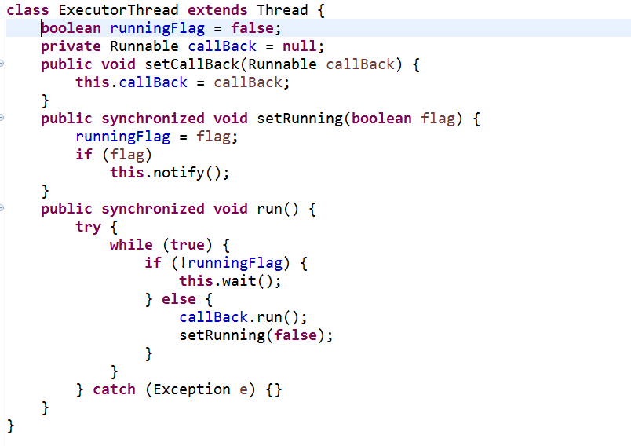
知识点2：实现基础的线程池
执行线程：
如果flag为true说明希望执行线程处理某一个具体的任务，则唤醒线程
任务执行结束后阻塞本线程

Slide 130
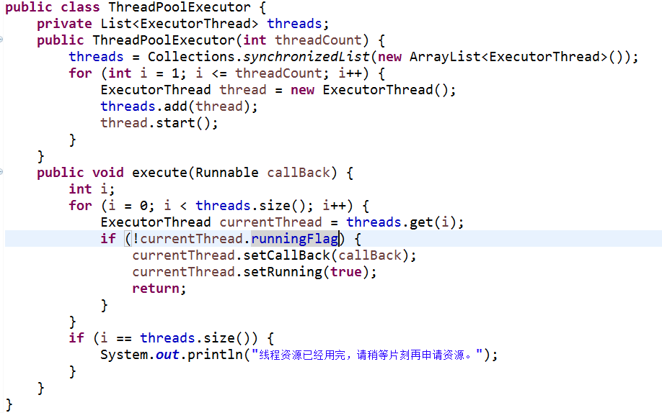
知识点2：实现基础的线程池
调度器：
池容器
利用空闲线程执行任务

Slide 131

知识点3：信号量的概念与作用
现实生活中存在很多进行资源协调调度的工具，例如：
红绿灯可以方便的对资源（路口）的使用情况进行调度，确定哪些资源的使用者在某一特定时刻可以对资源进行消费，从而保障多线程共享资源的可用性

Slide 132
知识点3：信号量的概念与作用
信号量，有时被称为信号灯，是在多线程环境下使用的一种设施, 它负责协调各个线程, 以保证它们能够正确、合理的使用公共资源
一个计数信号量。从概念上讲，信号量维护了一个许可集。如有必要，在许可可用前会阻塞每一个资源申请请求，然后再获取该许可。信号量提供一个方法添加一个许可，从而可能释放一个正在阻塞的获取者
信号量对可用许可进行计数，并采取相应的行动。拿到信号量许可的线程可以进入代码，否则就等待。通过申请和释放方法获取和释放访问许可

Slide 133

知识点3：信号量的概念与作用
还有一个生活中的常见案例能够更好的诠释信号量的作用：
厕所有5个坑，假如有10个人要上厕所，那么同时只能有多少个人去上厕所呢？同时只能有5个人能够占用，当5个人中 的任何一个人让开后，其中等待的另外5个人中又有一个人可以占用了。另外等待的5个人中可以是随机获得优先机会，也可以是按照先来后到的顺序获得机会

Slide 134
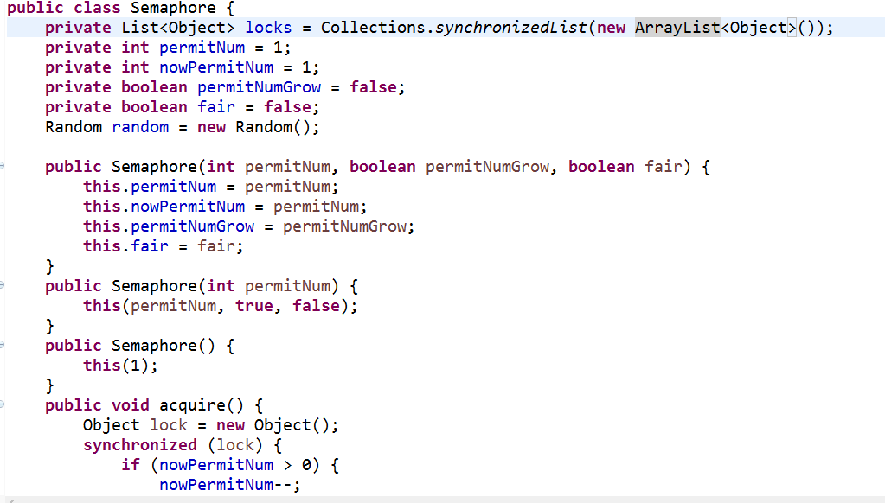
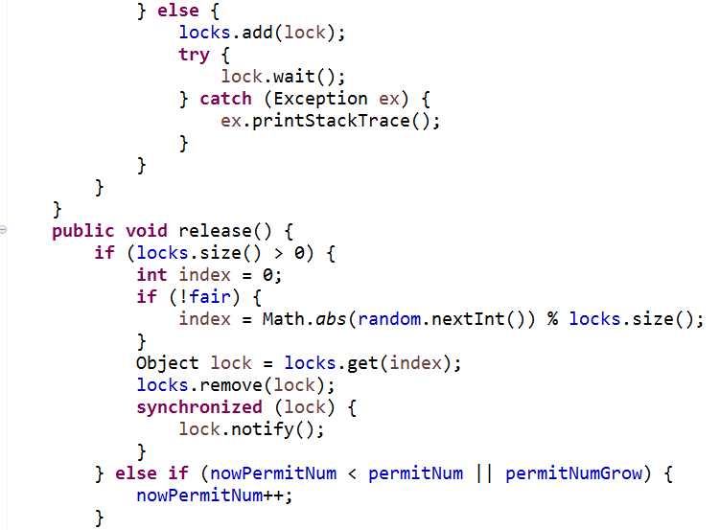
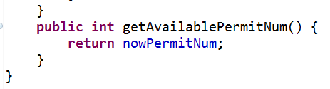
知识点4：实现基础的信号量
实现示例：
当前的许可数量
如果当前没有可用许可则等待
唤醒一个等待的线程

Slide 135
知识点5：生产者-消费者模式
Java实现生产者消费者模型问题是研究多线程程序时绕不开的经典问题之一：
它描述一块缓冲区作为仓库，生产者可以将产品放入仓库，消费者则可以从仓库中取走产品
缓存（仓库）
生产者
消费者

Slide 136
知识点5：生产者-消费者模式
实际上，生产者消费者模式准确说应该是“生产者-消费者-仓储”模式，离开了仓储，生产者消费者模型就显得没有说服力了,对于此模型，应该明确一下几点：
生产者仅仅在仓储未满时候生产，仓满则停止生产
消费者仅仅在仓储有产品时候才能消费，仓空则等待
当消费者发现仓储没产品可消费时候会通知生产者生产
生产者在生产出可消费产品时候，应该通知等待的消费者去消费

Slide 137
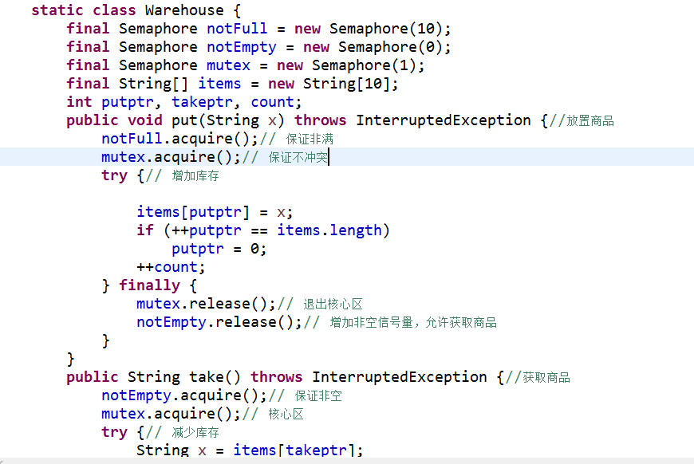

知识点5：生产者-消费者模式
仓库代码：

Slide 138


知识点5：生产者-消费者模式
生产者：

Slide 139

知识点5：生产者-消费者模式
消费者：

Slide 140


知识点5：生产者-消费者模式
组合运行：

Slide 141
本节总结提问【线程高级调度】
线程池的作用是什么？
信号量的作用是什么？
生产者-消费者模式的特征是什么？

Slide 142
本节总结【线程高级调度】
线程池主要用来解决线程生命周期开销问题和资源不足问题。通过对多个任务重复使用线程，线程创建的开销就被分摊到了多个任务上了，而且由于在请求到达时线程已经存在，所以消除了线程创建所带来的延迟。这样，就可以立即为请求服务，使用应用程序响应更快
信号量，有时被称为信号灯，是在多线程环境下使用的一种设施, 它负责协调各个线程, 以保证它们能够正确、合理的使用公共资源，一个计数信号量。从概念上讲，信号量维护了一个许可集。如有必要，在许可可用前会阻塞每一个资源申请请求，然后再获取该许可。信号量提供一个方法添加一个许可，从而可能释放一个正在阻塞的获取者
生产者-消费者模式描述一块缓冲区作为仓库，生产者可以将产品放入仓库，消费者则可以从仓库中取走产品

Slide 143
第6节【JDK1.5+的新工具】
知识点1：线程池调度器
知识点2：Runnable与Callable
知识点3：锁对象
知识点4：ThreadLocal
知识点5：信号量对象
知识点6：原子操作类
Notes:
【本节引言】
对于Java的并发开发而言，JDK5几乎就是一个里程碑式的版本，对线程间的协作机制做出了很大的改进，并且针对开发人员常用的一部分功能提供了默认的参考实现，如在上节中提到的线程池与信号量，并提供了语义更为明确的线程同步锁工具以及结构优化的在单线程内部进行数据共享的工具，本节将向大家介绍这些高级工具的使用

Slide 144
知识点1：线程池调度器
JDK5的异步框架基于Executor接口将任务提交和任务执行进行解耦，无需开发人员关注各类任务线程的实现，而是将后台异步执行的内容抽象为单个任务，ExecutorService和其各种功能强大的实现类提供了非常简便方式来提交任务并获取任务执行结果，封装了任务执行的全部过程
任务
任务调度器
执行线程
任务
执行过程对任务发起者完全透明
执行线程
任务

Slide 145
知识点1：线程池调度器
引入的Executor框架的最大优点是把任务的提交和执行解耦，要执行任务的人只需把Task描述清楚，然后提交即可。这个Task是怎么被执行的，被谁执行的，什么时候执行的，提交的人就不用关心了。具体点讲，提交一个Callable对象给ExecutorService（如最常用的线程池ThreadPoolExecutor），将得到一个Future对象，调用Future对象的get方法等待执行结果就好了
经过这样的封装，对于使用者来说，提交任务获取结果的过程大大简化，调用者直接从提交的地方就可以等待获取执行结果。而封装最大的效果是使得真正执行任务的线程们变得不为人知。
有没有觉得这个场景似曾相识？我们工作中当老大的老大（且称作LD2）把一个任务交给我们老大（LD）的时候，到底是LD自己干，还是转过身来拉来一帮苦逼的兄弟加班加点干，那LD2是不管的。LD2只用把人描述清楚提及给LD，然后喝着咖啡等着收LD的report即可。等LD一封邮件非常优雅地报告LD2report结果时，实际操作中是码农A和码农B干了一个月，还是码农ABCDE加班干了一个礼拜，大多是不用体现的。这套机制的优点就是LD2找个合适的LD出来提交任务即可，接口友好有效，不用为具体怎么干费神费力

Slide 146
知识点1：线程池调度器
Executor框架的重要核心接口和类：
Executor
主要工具类
ExecutorService
Executors
ScheduledExecutorService
主要接口

Slide 147
知识点1：线程池调度器
Executor是一个可以提交可执行任务的工具，这个接口解耦了任务提交和执行细节（线程使用、调度等），Executor主要用来替代显示的创建和运行线程
ExecutorService提供了异步的管理一个或多个线程终止、执行过程(Future)的方法
Executors类提供了一系列工厂方法用于创建任务执行器，返回的任务执行器都实现了ExecutorService接口（绝大部分执行器完成了池化操作）

Slide 148
知识点1：线程池调度器
内置的常见工厂方法及生成的任务调度器特征：
工厂方法 | 构造器说明
ExecutorService newFixedThreadPool(int nThreads) | 创建固定数目线程的线程池
ExecutorService newCachedThreadPool() | 创建一个可缓存的线程池，调用execute 将重用以前构造的线程（如果线程可用）。如果现有线程没有可用的，则创建一个新线程并添加到池中。终止并从缓存中移除那些已有 60 秒钟未被使用的线程
ExecutorService newSingleThreadExecutor() | 创建一个单线程化的Executor，它只会用唯一的工作线程来执行任务，保证所有任务按照指定顺序(FIFO, LIFO, 优先级)执行
ScheduledExecutorService newScheduledThreadPool(int corePoolSize) | 创建一个支持定时及周期性的任务执行的线程池，多数情况下可用来替代Timer类

Slide 149
知识点1：线程池调度器
有几种不同的方式将任务委托给一个 ExecutorService：
execute(Runnable)
submit(Runnable)
submit(Callable)
invokeAny(...)
invokeAll(...)

Slide 150
知识点1：线程池调度器
execute(Runnable)
接收一个java.lang.Runnable对象作为参数，并且以异步的方式执行它，使用这种方式没有办法获取执行Runnable之后的结果，如果你希望获取运行之后的返回值，就必须使用 接收Callable参数的execute() 方法
submit(Runnable)
同样接收一个Runnable的实现作为参数，但是会返回一个Future 对象。这个Future对象可以用于判断Runnable任务是否结束执行

Slide 151


知识点1：线程池调度器
execute(Runnable)示例：
创建任务执行器
调度任务
执行结果

Slide 152


知识点1：线程池调度器
submit(Runnable)示例：
调用get()方法会导致线程阻塞直到异步任务执行完成，Runnable无法返回结果，因此始终获取到null
执行结果

Slide 153
知识点1：线程池调度器
submit(Callable)
和方法submit(Runnable)比较类似，但是区别在于它们接收不同的参数类型。Callable的实例与Runnable的实例很类似，但是Callable的call()方法可以返回一个结果而方法Runnable.run()则不能返回结果
Callable的返回值可以从方法submit(Callable)返回的Future对象中获取
inVokeAny()
接收一个包含Callable对象的集合作为参数。调用该方法不会返回Future对象，而是返回集合中某个Callable对象的结果，而且无法保证调用之后返回的结果是集合中的哪个Callable结果，只知道它是这些Callable中的一个
如果一个任务运行完毕或者抛出异常，方法会取消其它的Callable的执行

Slide 154


知识点1：线程池调度器
submit(Callable)示例：
Callable能够返回结果
执行结果

Slide 155


知识点1：线程池调度器
invokeAny示例：

Slide 156
知识点1：线程池调度器
invokeAll()
会调用存在于参数集合中的所有 Callable 对象，并且返回一个包含Future对象的集合，可以通过这个返回的集合来管理每个Callable的执行结果
需要注意的是，任务有可能因为异常而导致运行结束，所以它可能并不是真的成功运行了。但是我们没有办法通过 Future 对象来了解到这个差异

Slide 157
知识点1：线程池调度器
当使用 ExecutorService 完毕之后，我们应该关闭它，这样才能保证线程不会继续保持运行状态
举例来说，如果你的程序通过main() 方法启动，并且主线程退出了你的程序，如果你还有一个活动的 ExecutorService存在于程序中，那么程序将会继续保持运行状态。存在于ExecutorService中的活动线程会阻止Java虚拟机关闭
为了关闭在 ExecutorService 中的线程，需要调用 shutdown() 方法。ExecutorService 并不会马上关闭，而是不再接收新的任务，一旦所有的线程结束执行当前任务，ExecutorServie才会真的关闭。所有在调用shutdown()方法之前提交到ExecutorService的任务都会执行
如果希望立即关闭ExecutorService，可以调用shutdownNow()方法。它会尝试马上关闭所有正在执行的任务，并且跳过所有已经提交但是还没有运行的任务。但是对于正在执行的任务，是否能够成功关闭它是无法保证的，有可能他们真的被关闭掉了，也有可能它会壹直执行到任务结束

Slide 158
知识点2：Runnable与Callable
正如前面所说，JDK1.5的任务调度框架将需要异步指定的代码抽象成一个独立的任务，而这些任务就由Runnable与Callable两个接口来确定
Runnable与Callable两个接口的区别在于：
Runnable提供的任务方法为run，它不能返回任何的结果
Callable接口提供的任务方法为call，它可以返回任务执行后的结果
两个接口都符合函数式接口的标准

Slide 159
知识点3：锁对象
虽然我们现在已经可以理解同步代码块和同步方法的锁对象问题，但是我们并不能直接看到在哪里加了锁，在哪里释放了锁，为了更清晰的表达如何加锁和释放锁，JDK5中提供了一个新的锁对象Lock（接口），提供了更为清晰的语义
JDK5中有一个Lock的默认实现：ReentrantLock：
可重入的独占锁。该对象与synchronized关键字有着相同的表现和更清晰的语义，而且还具有一些扩展的功能。可重入锁被最近的一个成功lock的线程占有（unlock后释放）。该类有一个重要特性体现在构造器上，构造器接受一个可选参数，是否是公平锁，默认是非公平锁
公平锁：
先来一定先排队，一定先获取锁
非公平锁：
不保证上述条件。非公平锁的吞吐量更高

Slide 160



知识点3：锁对象
利用Lock改造线程同步代码：
创建一个锁对象
锁定，进入同步块
释放锁，离开同步块

Slide 161
思考
思考如果对每个方法提供不同Lock对象进行锁定会有什么结果？

Slide 162
知识点4：ThreadLocal
如果我们需要在同一个线程中共享一个变量（即变量的取值在不同线程中是不同的），我们可以想到什么办法呢？一个最直接的办法就是创建一个共享的散列表，用线程对象作为键，需要线程中共享的变量作为值保存起来，每次使用散列表.get(Thread.currentThread())的方式获取共享变量的本线程版本
JDK在上述结构上做出了优化并提供了性能更佳的线程内变量共享工具：ThreadLocal

Slide 163
知识点4：ThreadLocal
ThreadLocal的作用：
ThreadLocal用来解决多线程程序的并发问题
ThreadLocal并不是一个Thread,而是Thread的局部变量,当使用ThreadLocal维护变量时,ThreadLocal为每个使用该变量的线程提供独立的变量副本,所以每个线程都可以独立地改变自己的副本,而不会影响其它线程所对应的副本
从线程的角度看，目标变量就象是线程的本地变量，这也是类名中“Local”所要表达的意思

Slide 164
知识点4：ThreadLocal
ThreadLocal类中的方法:
void set(T value)
将此线程局部变量的当前线程副本中的值设置为指定值
void remove()
移除此线程局部变量当前线程的值
protected T initialValue()
返回此线程局部变量的当前线程的“初始值”
T get()
返回此线程局部变量的当前线程副本中的值

Slide 165
知识点5：信号量对象
JDK5之后也给我们提供了信号量的默认实现：
这个工具的用法和我们自己实现的信号量完全一致，大家可以将原来自己实现的信号量代码替换为JDK提供的默认实现

Slide 166
知识点6：原子操作类
从JDK5之后，Java提供了粒度更细、量级更轻，并且在多核处理器具有高性能的原子操作类。因为原子操作类把竞争的范围缩小到单个变量上，这可以算是粒度最细的情况了。

Slide 167
知识点6：原子操作类
原子操作类相当于泛化的volatile变量，能够支持原子读取-修改-写操作。比如AtomicInteger表示一个int类型的数值，提供了get和set方法，这些volatile类型的变量在读取与写入上有着相同的内存语义。原子操作类在Java.util.concurrent.atomic包下，可以分为四种类型的原子更新类：
原子更新基本类型
原子更新数组类型
原子更新引用
原子更新属性

Slide 168
知识点6：原子操作类
使用原子方式更新基本类型：
AtomicBoolean：原子更新布尔变量
AtomicInteger：原子更新整型变量
AtomicLong：原子更新长整型变量
具体到每个类，提供的方法基本相同

Slide 169
知识点6：原子操作类
通过原子更新数组里的某个元素：
AtomicIntegerArray：原子更新整型数组的某个元素
AtomicLongArray：原子更新长整型数组的某个元素
AtomicReferenceArray：原子更新引用类型数组的某个元素
AtomicIntegerArray常用的方法有：
int addAndSet(int i, int delta)：以原子方式将输入值与数组中索引为i的元素相加
boolean compareAndSet(int i, int expect, int update)：如果当前值等于预期值，则以原子方式更新数组中索引为i的值为update值

Slide 170
知识点6：原子操作类
需要更新引用类型往往涉及多个变量：
AtomicReference：原子更新引用类型
AtomicReferenceFieldUpdater：原子更新引用类型里的字段
AtomicMarkableReference：原子更新带有标记位的引用类型

Slide 171
知识点6：原子操作类
如果需要原子更新某个类的某个字段，就需要用到原子更新字段类，可以使用以下几个类：
AtomicIntegerFieldUpdater：原子更新整型字段
AtomicLongFieldUpdater：原子更新长整型字段
AtomicStampedReference：原子更新带有版本号的引用类型。
要想原子更新字段，需要两个步骤：
每次必须使用newUpdater创建一个更新器，并且需要设置想要更新的类的字段
更新类的字段（属性）必须为public volatile

Slide 172
本节总结提问【JDK1.5+新工具】
Executor有什么用？Runnable和Callable有什么区别？
ThreadLocal有什么用？

Slide 173
本节总结【 JDK1.5+新工具】
Executor是一个可以提交可执行任务的工具，这个接口解耦了任务提交和执行细节（线程使用、调度等），Executor主要用来替代显示的创建和运行线程。Runnable和Callable都可以抽象任务供Executor框架执行，不同的是Runnable没有返回结果，Callable能够返回任务执行的结果
ThreadLocal用来解决多线程程序的并发问题，ThreadLocal并不是一个Thread,而是Thread的局部变量,当使用ThreadLocal维护变量时,ThreadLocal为每个使用该变量的线程提供独立的变量副本,所以每个线程都可以独立地改变自己的副本,而不会影响其它线程所对应的副本

Slide 174
第7节【任务调度】
知识点1：定时任务
知识点2：重复任务
知识点3：Timer
知识点4：TimerTask
知识点5：Quartz任务调度
Notes:
【本节引言】
在现实项目中，很多功能模块依赖于精确的任务调度机制，例如自动化的数据备份机制，需要设定数据备份策略后提交给程序自动执行，本节将介绍Java不同版本中对任务调度的支持以及第三方的开源调度工具

Slide 175

知识点1：定时任务
运行想稳定
全靠调度精

Slide 176


知识点1：定时任务
任务调度的类型
计时任务
最常见的任务调度类型
定时启动
循环执行
循环任务

Slide 177

知识点1：定时任务
什么叫定时任务调度？
大概8点20分发
宇宙第一著名的定时任务调度事件

Slide 178


知识点2：重复任务
重复任务是在项目运行过程中通过控制时间间隔完成反复执行的任务（如自动化数据备份），重复任务调度需要注意的要点：
任务一
任务二
任务一
消耗
scheduleAtFixedRate
scheduleWithFixedDelay
任务间隔延迟时间起点有区别

Slide 179
知识点3：Timer
Timer是Java最早提供的一个任务调度器，它可以支持定时任务和重复任务的调度
Timer通过一个独立的线程通过wait/notify机制对所有的任务进行调度，但是用户无需关心内部的线程实现细节，仅需通过Timer类的相关调度方法即可实现任务的调度

Slide 180
知识点3：Timer
Timer的重要任务调度方法：
方法签名 | 调度说明
schedule(TimerTask task,Date time) | 在指定的时间执行指定的任务
schedule(TimerTask task,Date firstTime ,long period) | 安排指定的任务在指定的时间开始进行重复的固定延迟执行
schedule(TimerTask task,long delay) | 安排在指定延迟后执行指定的任务
schedule(TimerTask task,long delay,long period) | 安排指定的任务从指定的延迟后开始进行重复的固定延迟执行
scheduleAtFixedRate(TimerTask task,Date firstTime,long period) | 安排指定的任务在指定的时间开始进行重复的固定速率执行
scheduleAtFixedRate(TimerTask task,long delay,long period) | 安排指定的任务在指定的延迟后开始进行重复的固定速率执行

Slide 181
知识点4：TimerTask
如果希望借助于Timer进行任务调度，必须要满足Timer对任务本身的抽象规定，从刚才的Timer调度方法列表中可以看出，所有的方法第一个共同的参数均为TimerTask的对象，用于声明需要调度的任务中需要执行的指令代码

Slide 182
知识点4：TimerTask
TimerTask是一个抽象类，和Runnable接口一样，通过一个run()抽象方法来定义任务执行的内容（事实上run方法来源于Runnable接口，因为TimerTask是Runnable的子类），它还对Runnable接口做出了扩展，声明了两个典型的行为：
方法签名 | 调度说明
cancel() | 取消此计时器任务
scheduledExecutionTime() | 返回此任务最近实际执行的已安排执行时间

Slide 183


知识点4：TimerTask
由于每个Timer调度器对应单一的一个线程，因此一旦任何一个任务抛出了异常，调度器线程即会结束，其他任务无法继续执行
Timer和TimerTask示例：
构建Timer并调度任务
该任务会引发异常

Slide 184
知识点4：TimerTask
注意：由于Java的天性，并且在开发JDK的过程中要考虑到不同平台，而不同平台的线程调度机制是不同的，因此各种平台下JVM 的线程调度机制也是不一致的。从而Timer不能保证任务在所指定的时间内执行。另外由于TimerTask是实现Runnable接口的，在TimerTask被放进线程队列睡眠一段时间（wait）之后，当到了指定的该唤起该TimerTask时，由于执行的确切时机取决于JVM的调度策略和当前还有多少线程在等待CPU处理。因此就不能保证任务在所指定的时间内执行。通常在如下两种情况下导致任务延迟执行：
有大量线程在等待执行
GC机制的影响导致延迟

Slide 185
知识点4：TimerTask
JDK5之后在Executor任务调度框架中提供了并行化（池化）的任务调度执行机制来代替Timer和TimerTask的组合，由于实现了池化的并发处理，因此就不存在某个任务抛出异常后导致所有人物均不能执行的问题
替代工具是：
由于它是一个ExecutorService的实现，因此它可以调度由Runnable或Callable抽象的两种任务
示例参见ScheduleExecutorTest.java

Slide 186
知识点5：Quartz任务调度
Quartz是一个完全由java编写的开源任务调度框架。尽管Quartz框架整合了许多额外功能， 但就其简易形式看，它非常易用。简单地创建一个实现org.quartz.Job接口的java类。Job接口包含唯一的方法：
public void execute(JobExecutionContext context) throws JobExecutionException;
在Job接口实现类里面，添加一些业务代码到execute()方法。一旦配置好Job实现类并设定好调度时间表，Quartz将密切注意剩余时间。当调度程序确定该是通知执行任务的时候，Quartz框架将调用Job实现类上的execute()方法并允许做它该做的事情。无需报告任何东西给调度器或调用任何特定的东西。仅仅执行任务和结束任务即可。如果配置你的作业在随后再次被调用，Quartz框架将在恰当的时间再次调用它
而这个过程和Timer/TimerTask的搭配十分类似

Slide 187
知识点5：Quartz任务调度
Quartz框架的核心是调度器。调度器负责管理Quartz应用运行时环境。调度器不是靠自己做所有的工作，而是依赖框架内一些非常重要的部件。Quartz不仅仅是线程和线程管理。为确保可伸缩性，Quartz采用了基于多线程的架构。启动时，框架初始化一套worker线程，这套线程被调度器用来执行预定的作业。这就是Quartz怎样能并发运行多个作业的原理。Quartz依赖一套松耦合的线程池管理部件来管理线程环境

Slide 188

知识点5：Quartz任务调度
Quartz任务调度示例：
创建任务

Slide 189


知识点5：Quartz任务调度
Quartz任务调度示例：
执行结果
任务调度

Slide 190
本节总结提问【任务调度】
Timer和TimerTask是什么关系？
Timer和ScheduledThreadPoolExecutor有什么区别？
Quartz的功能是什么？

Slide 191
本节总结【任务调度】
Timer是Java最早提供的一个任务调度器，它可以支持定时任务和重复任务的调度，如果希望借助于Timer进行任务调度，必须要满足Timer对任务本身的抽象规定，从刚才的Timer调度方法列表中可以看出，所有的方法第一个共同的参数均为TimerTask的对象，用于声明需要调度的任务中需要执行的指令代码
一个Timer调度器的所有任务都运行在一个线程中，存在单个任务出现异常导致所有任务不能执行的隐患，而JDK5之后的ScheduledThreadPoolExecutor提供了并发任务调用，不存在这个隐患
Quartz是一个完全由java编写的开源任务调度框架

Slide 192
本章作业
1、实现一个简易的线程池调度器
2、通过任务调度器实现定时于周末执行的任务

